Slide 1
ФЕДЕРАЛЬНОЕ АГЕНТСТВО СВЯЗИ
ФЕДЕРАЛЬНОЕ ГОСУДАРСТВЕННОЕ БЮДЖЕТНОЕ ОБРАЗОВАТЕЛЬНОЕ УЧРЕЖДЕНИЕ
ВЫСШЕГО ОБРАЗОВАНИЯ
«САНКТ-ПЕТЕРБУРГСКИЙ ГОСУДАРСТВЕННЫЙ УНИВЕРСИТЕТ ТЕЛЕКОММУНИКАЦИЙ
ИМ. ПРОФ. М.А. БОНЧ-БРУЕВИЧА»
(СПбГУТ)
Кафедра экологии и безопасности жизнедеятельности
КОМПЛЕКТ ПРЕЗЕНТАЦИЙ ПО ДИСЦИПЛИНЕ
«КАРТОГРАФИЯ»
Направление подготовки 05.03.06 Экология и природопользование
Разработчик: профессор, д.г.н. Стурман В.И.
Санкт-Петербург
2018

Slide 2
1. Предмет и задачи картографии. Основные свойства карт.

Slide 3
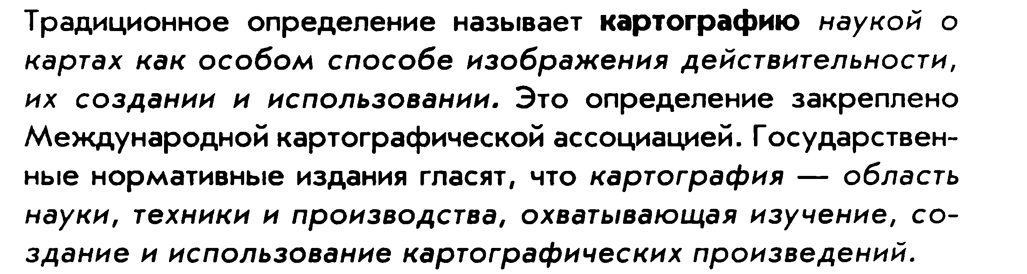
Содержание и основные теоретические концепции картографии
Т.о., картография это:
- наука об отображении природных и общественных явлений посредством карт;
- область техники и технологии создания карт;
- отрасть производства, выпускающая картографическую продукцию
Основные теоретические концепции картографии:
Познавательная (модельно-познавательная)
Коммуникативная
Языковая

Slide 4
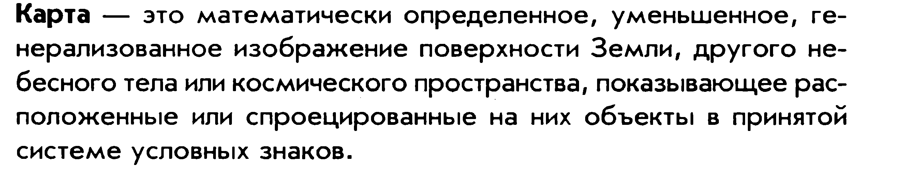
Понятие о карте. Основные свойства карт.
Основные свойства карт:
- математически определенное построение, т.е. наличие математически строгой (функциональной) зависимости между размещением объектов в пространстве, в т.ч. на местности, и положением соответствующих изображений на карте;
- использование знаковых систем, т.е. свойственного науке особого языка условных изображений, в отличие от фотографических изображений и характерного для изобразительного искусства языка пространственных образов;
- генерализованность изображения, т.е. осознанный и целенаправленный отбор и обобщение изображаемых объектов и их свойств.
Элементы карты:
- картографическое изображение ;
- легенда (условные обозначения);
- математическая основа (геодезическая основа, масштаб, проекция);
- компоновка;
- вспомогательное оснащение (графики, диаграммы, карты-врезки).

Slide 5

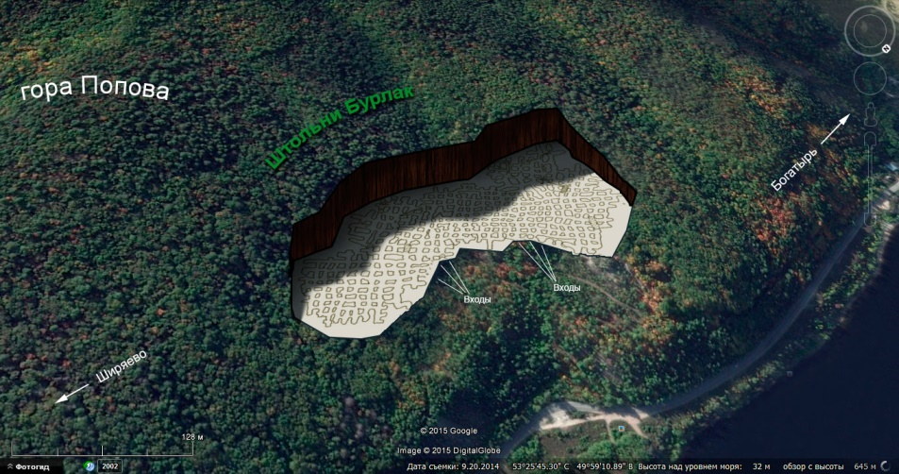
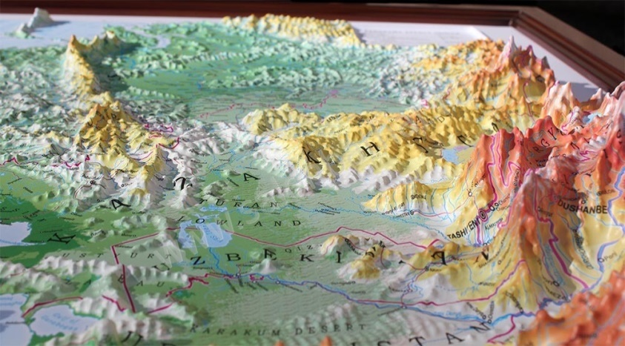
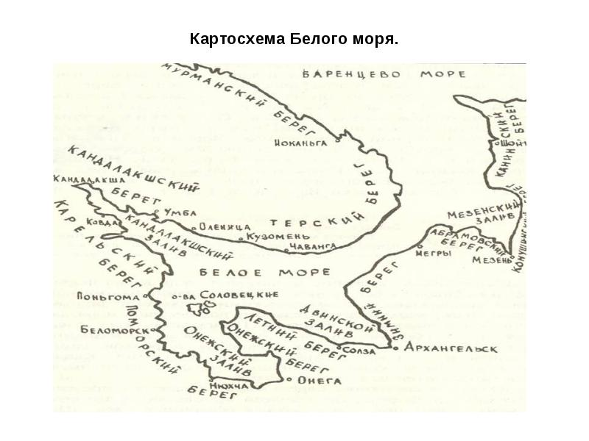
Другие виды картографических изображений
Глобусы
Атласы
Рельефные карты
Блок-диаграммы
Фотокарты
Цифровые карты (цифровые модели объектов)
Электронные карты
Картосхемы, схематические карты

Slide 6
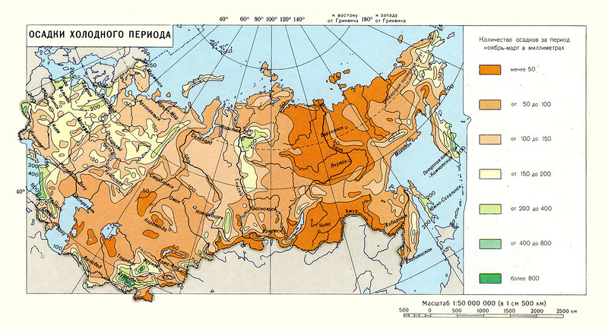
Пример карты с условными обозначениями, специфическими особенностями компоновки и вспомогательным оснащением

Slide 7
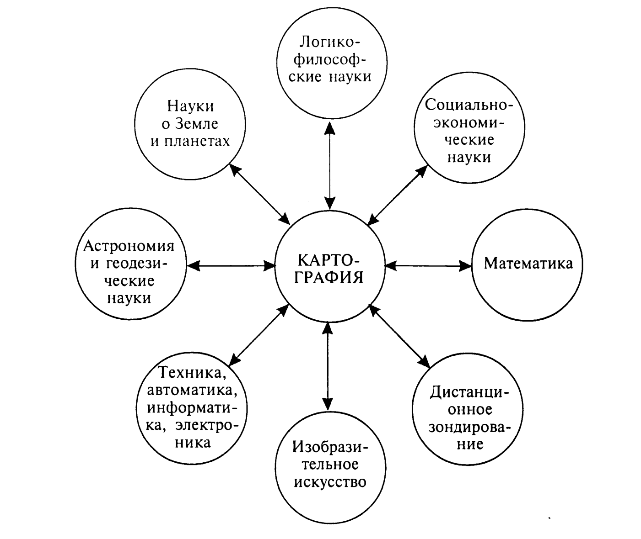
Картография в системе наук

Slide 8
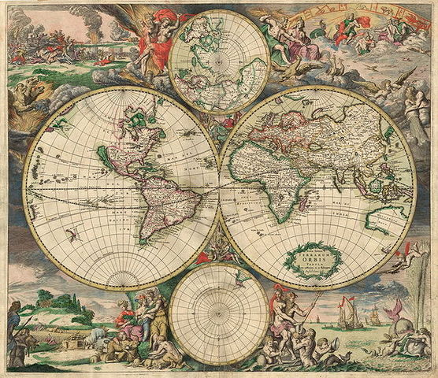
Связь картографии с изобразительным искусством

Slide 9
2. Математическая основа карт

Slide 10
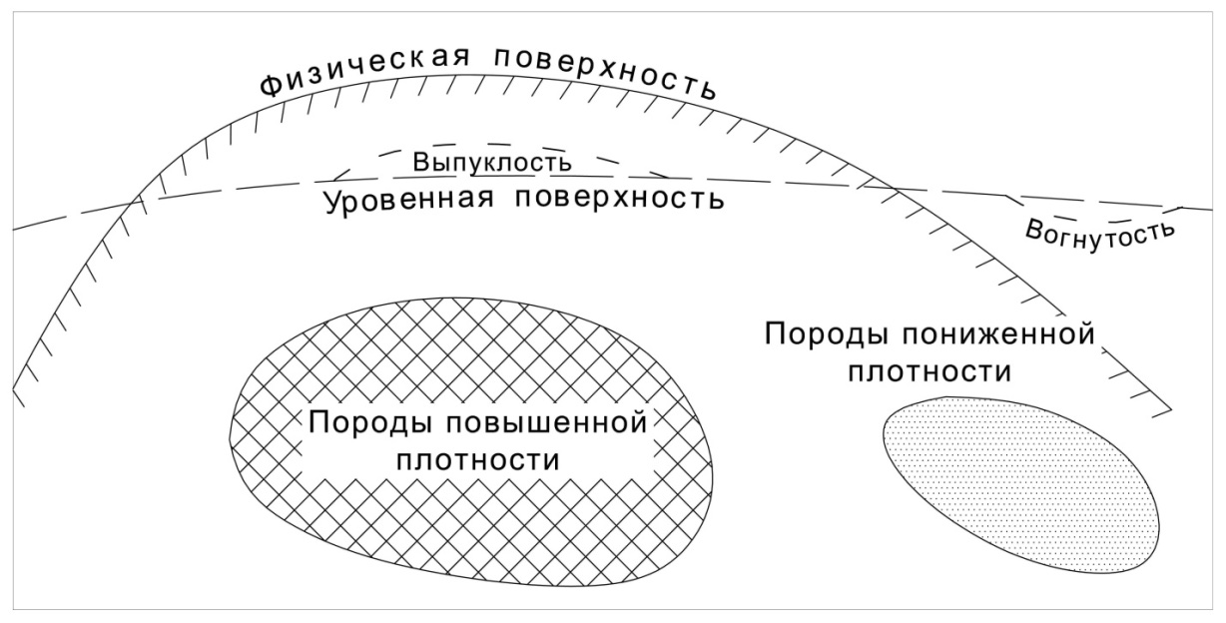
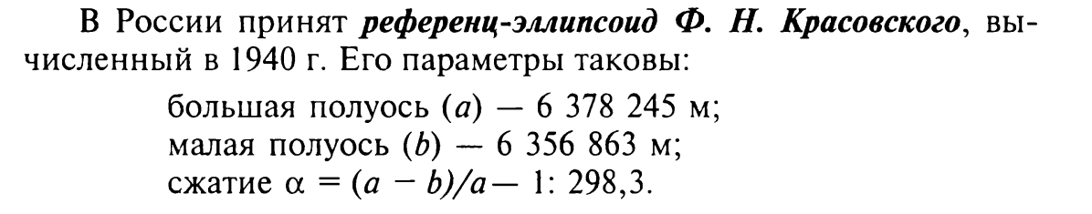
Геодезическая основа карт
Геодезическая основа карт это:
референц-эллипсоид с построенной на нем системой координат;

Slide 11
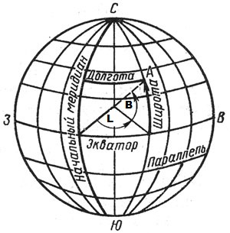
Системы координат
Координатами называются величины, определяющие положение точки на поверхности или в пространстве относительно принятой системы координат. Система координат устанавливает начальные точки, поверхности и линии, единицы измерения и порядок отсчета координат. В картографических целях применяются географические и плоские прямоугольные координаты. Те и другие посредством пары чисел (широты и долготы, либо абсциссы и ординаты) определяют плановое положение точек.
Географические координаты:
В – геодезическая широта,
L – геодезическая долгота.

Slide 12
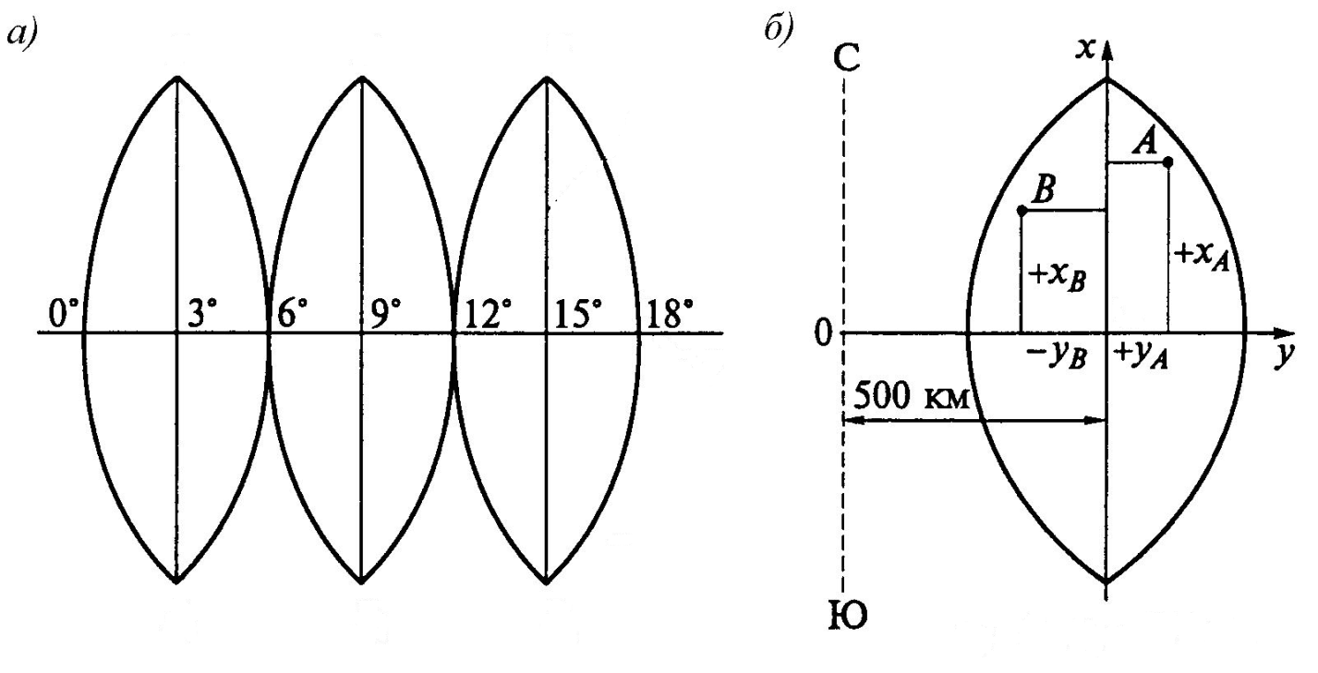
Плоские прямоугольные координаты
Плоские прямоугольные координаты представляют собой линейные величины – абсциссы (х) и ординаты (у), измеряемые в километрах и метрах.
Абсцисса данной точки (х) представляет собой кратчайшее расстояние до неё от экватора. Например, значение абсциссы точки 6571346 м означает, что точка располагается в 6571 км 346 м от экватора.
Ордината данной точки – кратчайшее расстояние до данной точки от осевого меридиана, увеличенное на 500 км.

Slide 13
Масштаб
Масштаб – это степень уменьшения объектов на карте относительно их размеров на местности (фактически – относительно размеров проекций на поверхность эллипсоида). Масштаб бывает представлен на картах в 3 формах:
- численный, показывающий соотношение линейных размеров на карте и на местности, например 1:50 000;
- именованный, например: «в 1 см 50 км», или «один сантиметр на карте соответствует 50 километрам на местности»;
- линейный, изображаемый на полях карты в виде линейки с подписанными значениями соответствующих расстояний на местности.
Линейный масштаб
В России для топографических и обзорно-топографических карт установлен стандартный масштабный ряд, основанный на метрической системе:
1:10 000 | десятитысячный масштаб
1:25 000 | двадцатипятитысячный масштаб
1:50 000 | пятидесятитысячный масштаб
1:100 000 | стотысячный масштаб
1:200 000 | двухсоттысячный масштаб
1:500 000 | пятисоттысячный масштаб
1:1 000 000 | миллионный масштаб

Slide 14
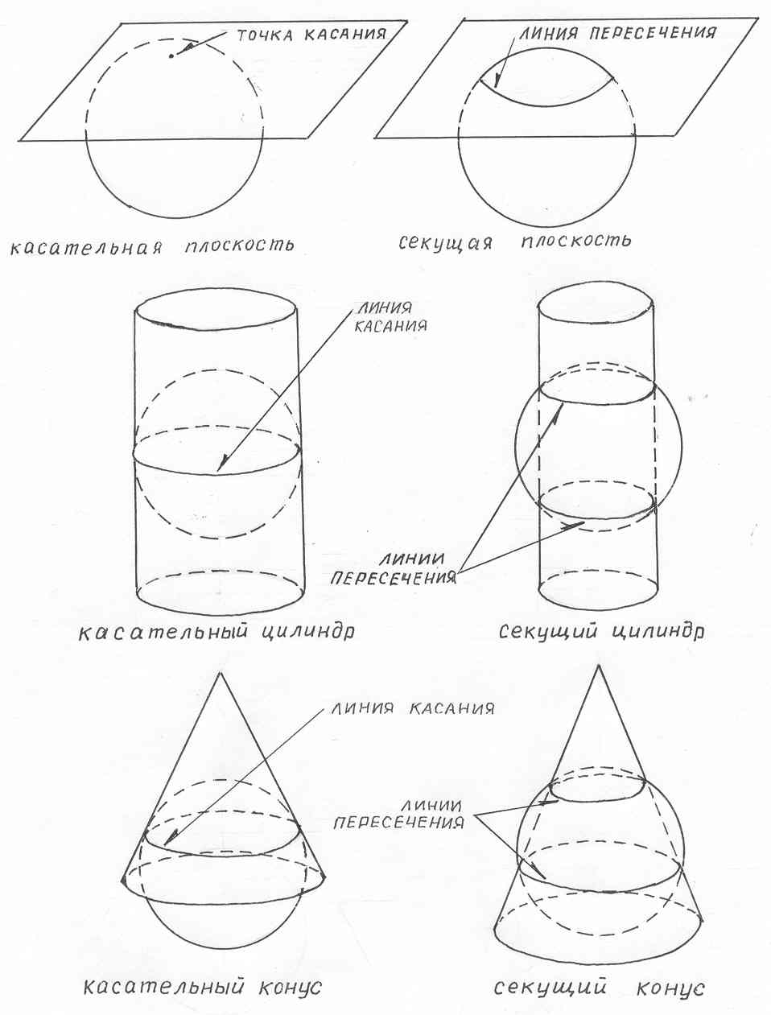
Понятие о картографической проекции
Картографическая проекция — математически определенный способ отображения поверхности Земли (либо другого небесного тела, или в общем смысле, любой искривлённой поверхности) на плоскость.
Необходимость проекций связана с тем, что фигуру небесного тела (для Земли — геоид, для простоты обычно считаемый эллипсоидом вращения), не развертываемую в плоскость, заменяют на другую фигуру, развёртываемую на плоскость. При этом с эллипсоида на другую фигуру переносят сетку параллелей и меридианов. Вид этой сетки бывает разный в зависимости от того, какой фигурой заменяется эллипсоид.

Slide 15
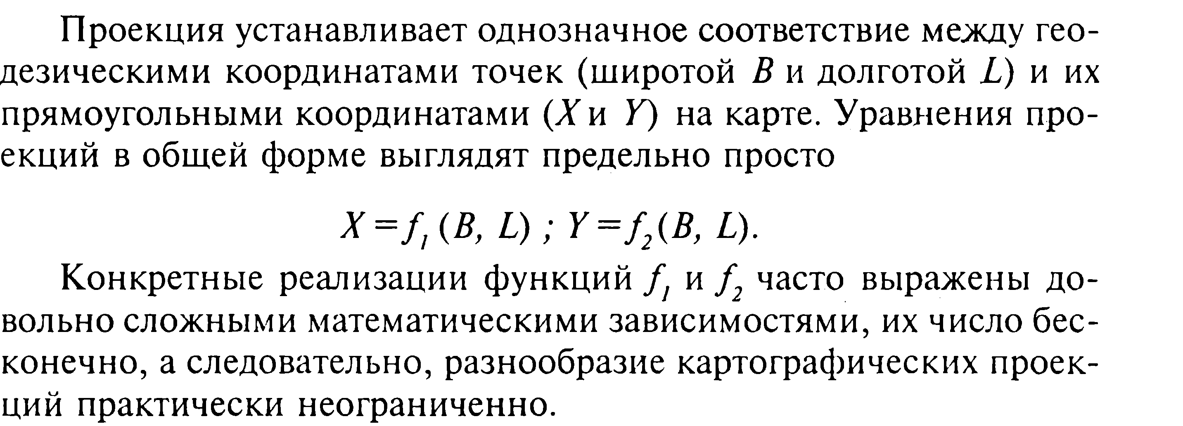

Slide 16
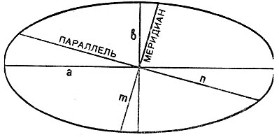
Искажения в проекциях
В любой проекции существуют искажения, они бывают:
искажения длин
искажения углов
искажения площадей
искажения форм.
На крупномасштабных они практически неощутимы, но на мелкомасштабных они бывают очень велики.
Это означает, что на карте присутствует 2 вида масштаба:
главный, он на карте подписывается, но на самом деле это масштаб исходного эллипсоида, развертыванием которого в плоскость получена карта;
частный масштаб — их бесконечно много на карте, они меняются от точки к точке и даже в пределах одной точки.
Для наглядного изображения частных масштабов вводят эллипс искажений. Это – изображение в проекции окружности бесконечно малого радиуса, построенной в соответствующей точке эллипсоида.
Проекции классифицируются:
по характеру искажений (равноугольные, равновеликие, произвольные);
по виду нормальной сетки параллелей и меридианов (см. ниже).

Slide 17
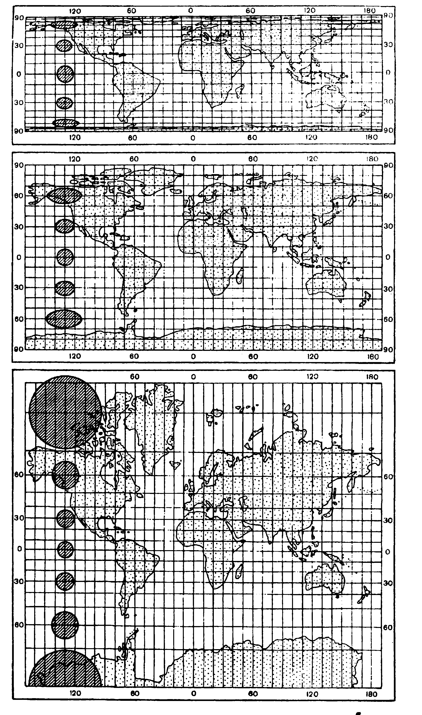
Цилиндрические проекции
В прямых (нормальных) цилиндрических проекциях параллели и меридианы изображаются двумя семействами параллельных прямых линий, перпендикулярных друг другу. Таким образом задается прямоугольная сетка цилиндрических проекций
Промежутки между параллелями пропорциональны разностям долгот. Промежутки между меридианами определяются принятым характером изображения или способом проектирования точек земной поверхности на боковую поверхность цилиндра. Из определения проекций следует, что их сетка меридианов и параллелей ортогональна. Цилиндрические проекции можно рассматривать как частный случай конических, когда вершина конуса в бесконечности.
По свойствам изображения проекции могут быть равноугольными, равновеликими и произвольными.

Slide 18
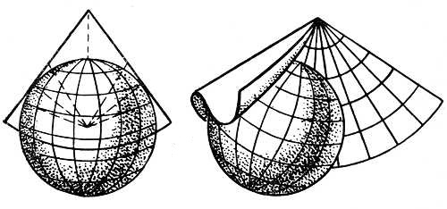
Конические проекции
По характеру искажений конические проекции могут быть различными. Наибольшее распространение получили равноугольные и равнопромежуточные проекции. Образование конических проекций можно представить как проектирование земной поверхности на боковую поверхность конуса, определенным образом ориентированного относительно земного шара (эллипсоида).
В прямых конических проекциях оси земного шара и конуса совпадают. При этом конус берется или касательный, или секущий.
После проектирования боковая поверхность конуса разрезается по одной из образующих и развертывается в плоскость. При проектировании по методу линейной перспективы получаются перспективные конические проекции, обладающие только промежуточными свойствами по характеру искажений.
В зависимости от размеров изображаемой территории в конических проекциях принимаются одна или две параллели, вдоль которых сохраняются длины без искажений. В конических проекциях удобно изображать территории, вытянутые по широте, в т.ч. строить карты России.

Slide 19
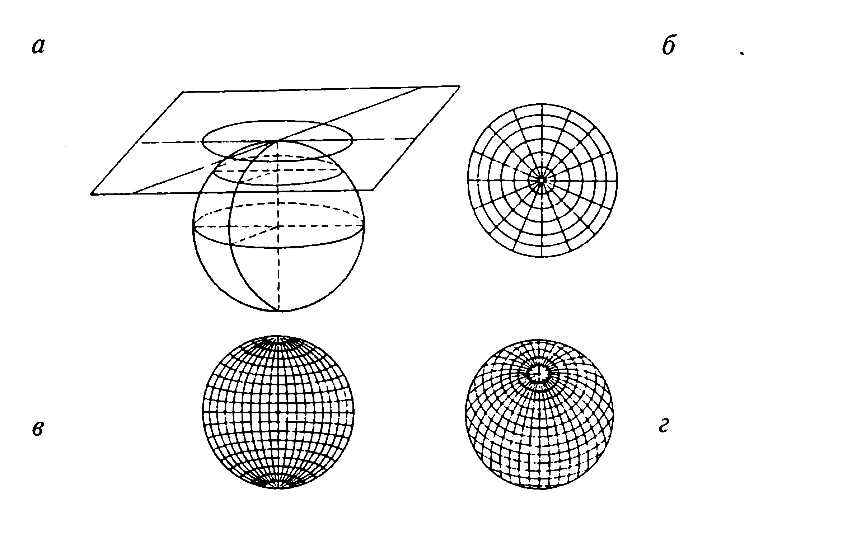
Азимутальные проекции
В нормальных азимутальных проекциях параллели изображаются концентрическими окружностями, а меридианы — пучком прямых, исходящих из центра.
Углы между меридианами проекции равны соответствующим разностям долгот. Промежутки между параллелями определяются принятым характером изображения (равноугольным или другим) или способом проектирования точек земной поверхности на картинную плоскость. Применяются прямые, косые и поперечные азимутальные проекции, что определяется широтой центральной точки проекции, выбор которой зависит от расположения территории. Меридианы и параллели в косых и поперечных проекциях изображаются кривыми линиями, за исключением среднего меридиана, на котором находится центральная точка проекции. В поперечных проекциях прямой изображается также экватор: он является второй осью симметрии.
В зависимости от искажений, азимутальные проекции подразделяются на равноугольные, равновеликие и с промежуточными свойствами. В проекции масштаб длин может сохраняться в точке или вдоль одной из параллелей (вдоль альмукантарата). В первом случае предполагается касательная картинная плоскость, во втором — секущая. В прямых проекциях формулы даются для поверхности эллипсоида или шара (в зависимости от масштаба карт), в косых и поперечных — только для поверхности шара.

Slide 20
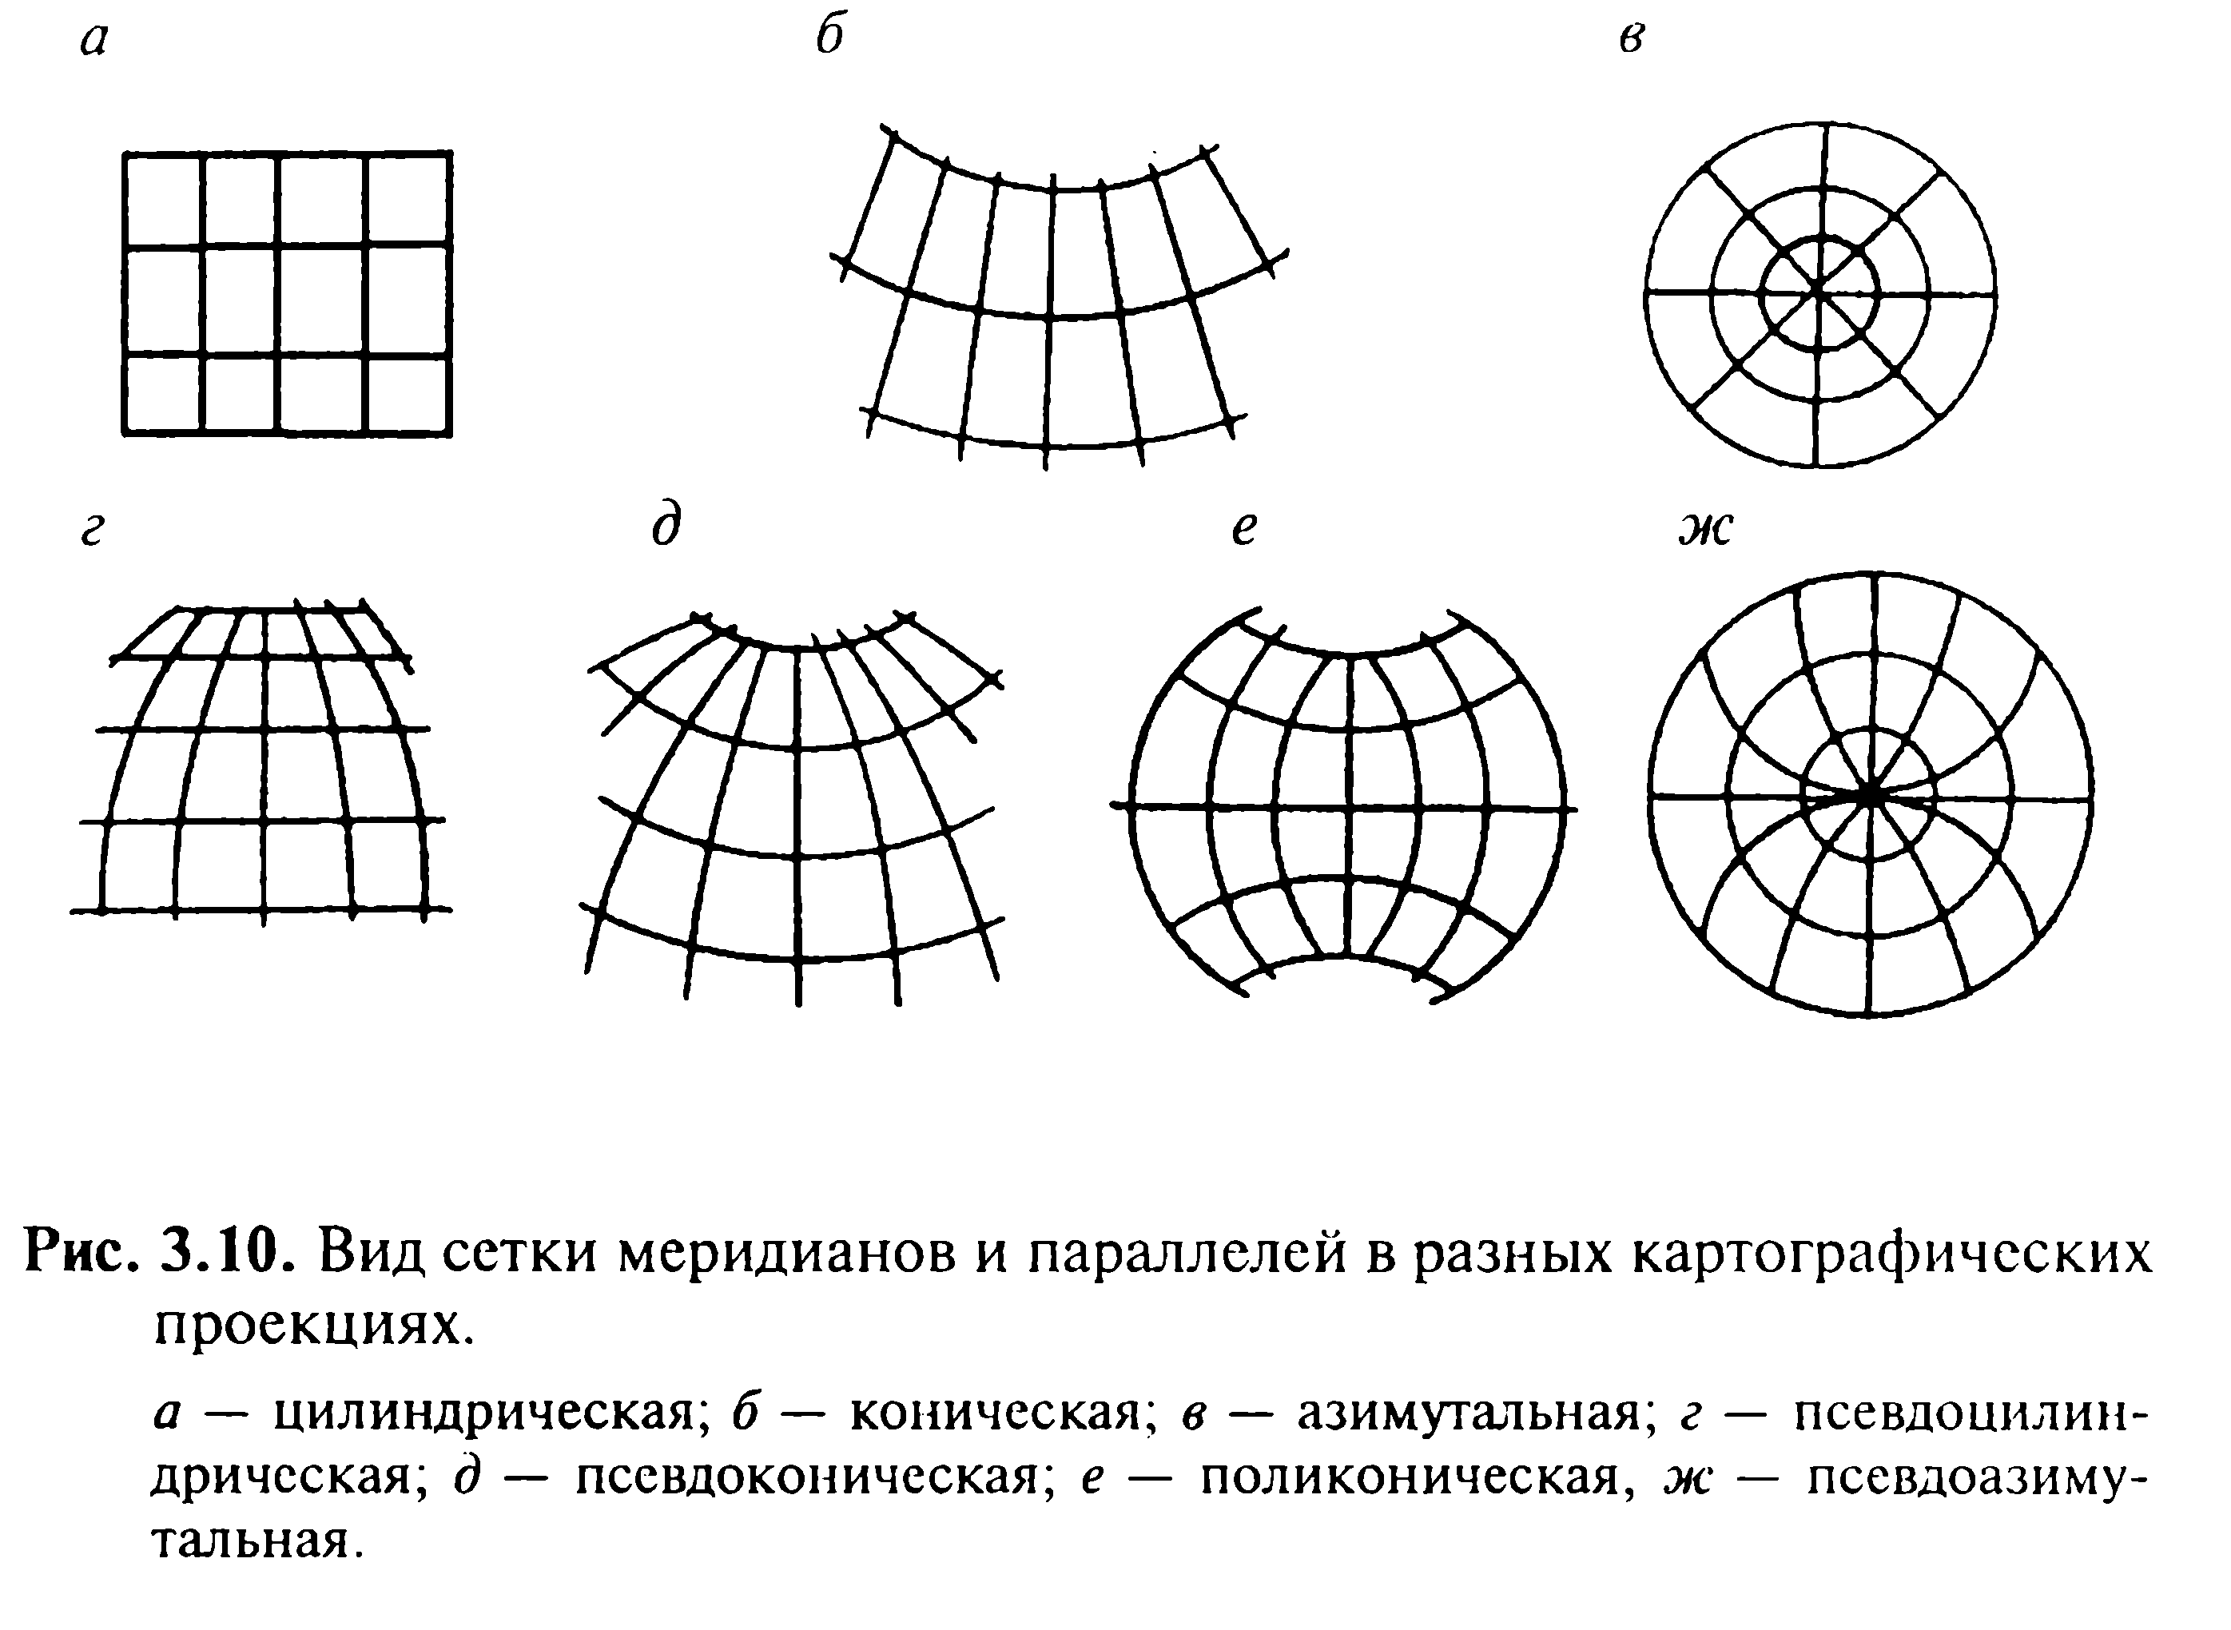

Slide 21
Основные проекции, употребляемые для карт различного территориального охвата
Проекции карт мира:
- цилиндрические,
-псевдоцилиндрические,
- поликонические.
Проекции карт полушарий:
- азимутальные.
Проекции карт материков и отдельных государств:
- азимутальные (косые, нормальная, экваториальная),
- условные.
Проекции карт России:
- конические,
- поликоническая видоизмененная Салмановой,
- косая перспективно-цилиндрическая Соловьева;
- условные.

Slide 22
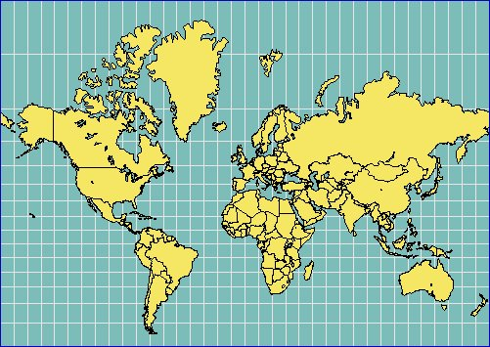
Нормальная цилиндрическая проекция Меркатора

Slide 23
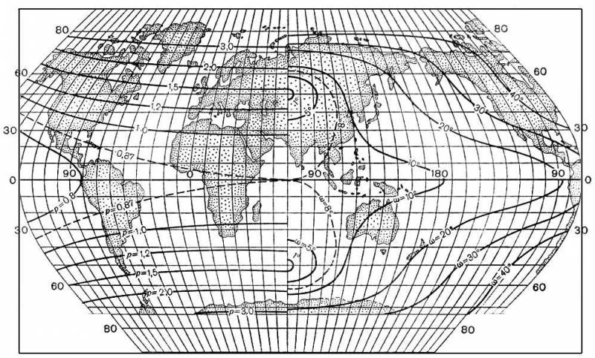
Псевдоцилиндрическая проекция ЦНИИГАиК

Slide 24
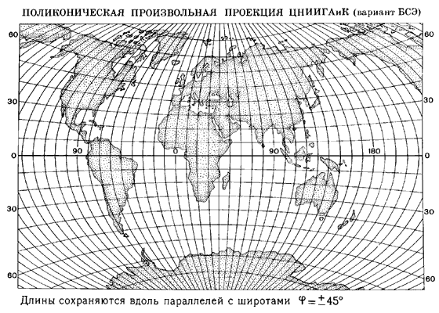

Slide 26
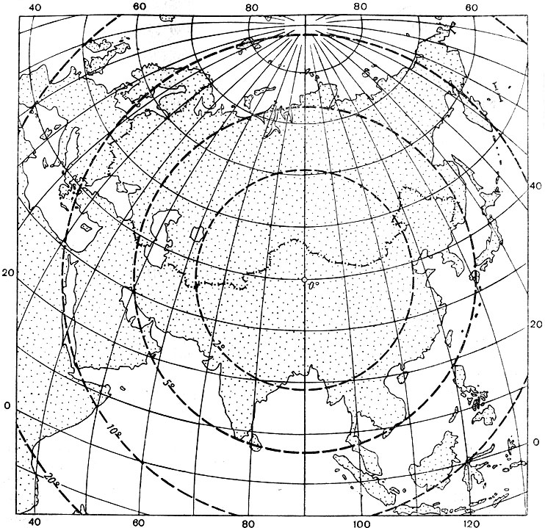
Косая азимутальная проекция Ламберта для карт Азии

Slide 27
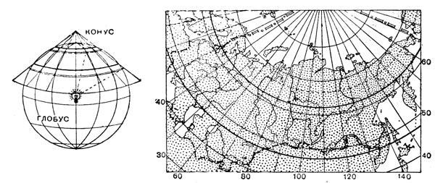
Нормальная коническая равнопромежуточная проекция Каврайского

Slide 28
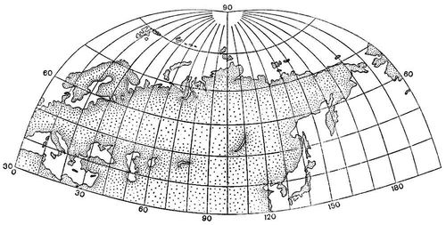
Косая перспективно-цилиндрическая проекция Соловьева

Slide 29
3. СПОСОБЫ КАРТОГРАФИЧЕСКИХ ИЗОБРАЖЕНИЙ

Slide 30
Объекты картографирования и их локализация
Все множество объективно существующих природных и общественных явлений, отображаемых на картах, с картографической точки зрения, подразделяется на 5 больших групп, в зависимости от характера пространственной локализации:
- явления, локализованные в пунктах (например, места отбора проб, посты мониторинга, предприятия и города на мелкомасштабных картах), для которых объектам показа являются их точные местоположения и, иногда, качественные или количественные характеристики;
- явления, локализованные на линиях (например, дороги, трубопроводы, различные границы), для которых объектам показа также являются точные местоположения, качественные и количественные характеристики;
- явления, локализованные на площадях, т.е. присутствующие на одних частях картографируемой территории и отсутствующие на других (например, предприятия, города и их части на крупномасштабных картах, особо охраняемые природные территории), для которых объектам показа на картах являются районы распространения и, иногда, качественные или количественные характеристики;
- явления сплошного распространения (например, атмосфера и ее характеристики, горные породы и их свойства), для которых объектам показа на картах являются не факт наличия, а пространственная изменчивость качественных или количественных характеристик;
- явления рассеянного распространения, т.е. состоящие из множества мелких объектов, индивидуальный показ которых невозможен (например, биологические виды, посевы сельскохозяйственных культур), для которых объектам показа также являются, главным образом, территории и плотность распространения.

Slide 31
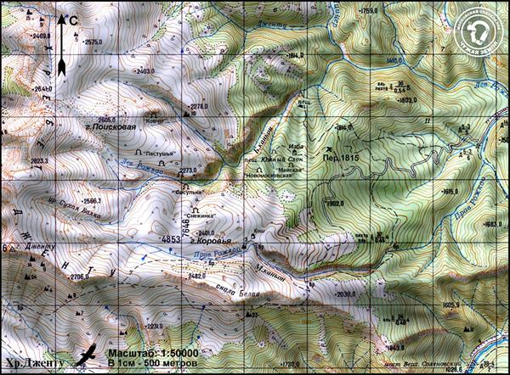
Изобразительные средства карт
Существует 3 типа изобразительных средств:
- графические (при традиционной ручной технологии создаются чертежным пером);
- цветовые (при традиционной ручной технологии создаются кистью);
- полутоновые (элементы затенения, в настоящее время применяются редко).

Slide 32
Способы картографических изображений
Соотношения типа локализации картографируемых явлений, характера информации (качественный и /или количественный) и примененных графических средств образуют способы картографических изображений (СКИ).
Реально существует 10 способов: значки, линейные знаки, качественный фон, изолинии, ареалы, точки, локализованные диаграммы, картограммы, картодиаграммы, линии движения.
Тип локализации явления на местности | Характер передавае-мой ин-формации | Условные обозначения
 |  | Внемасштабные |  |  | Линейные | Площадные
 |  | Способы картографических изображений
В пунктах | Качеств. | Значки |  | - |  | -
 | Количеств.
На линиях | Качеств. | Знаки движения | - | Линейные знаки
 | Количеств. |  | -
Сплошное распростра-нение | Качеств. |  | - | Качественный фон
 | Количеств. |  | Локали-зо-ванные диаграммы | Изолинии
Рассеянное распростра-нение | Качеств. |  | - | Качественный фон
 | Количеств. |  | Точеч-ный | Картограммы, Картодиаграммы
На площадях | Качеств. |  | Ареалы
 | Количеств. |  | - | Псевдоизолинии

Slide 33
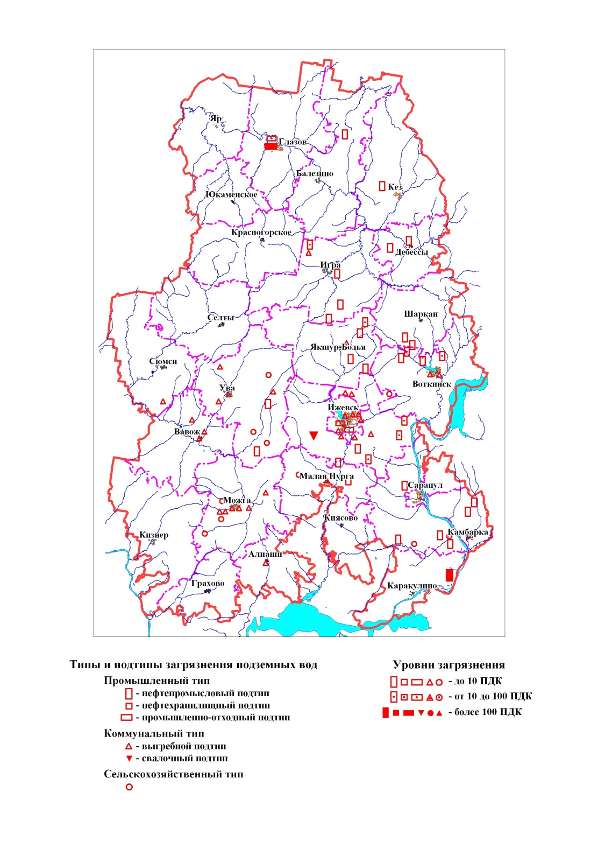
Значки и линейные знаки

Slide 34
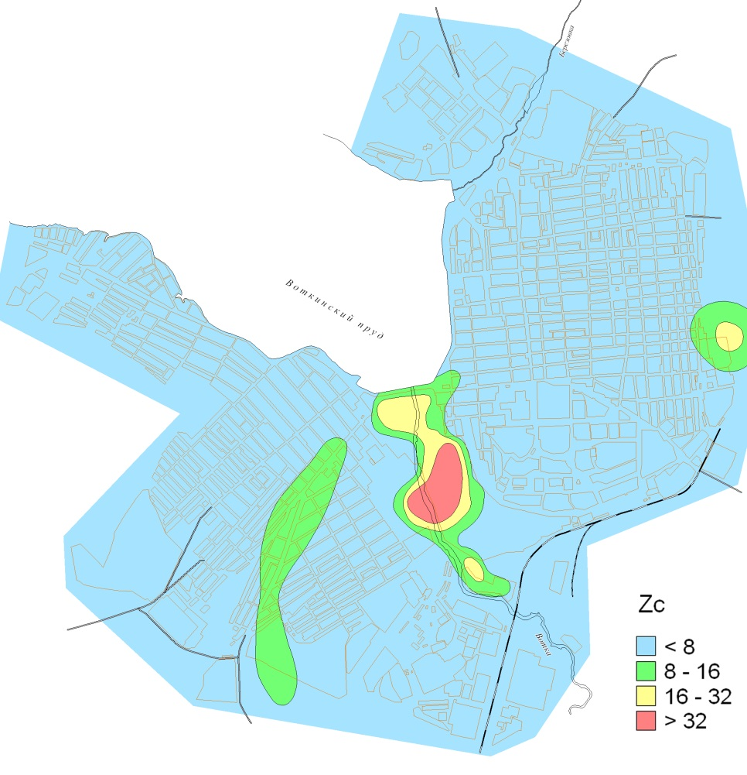
Изолинии с послойной окраской (простой случай)

Slide 35
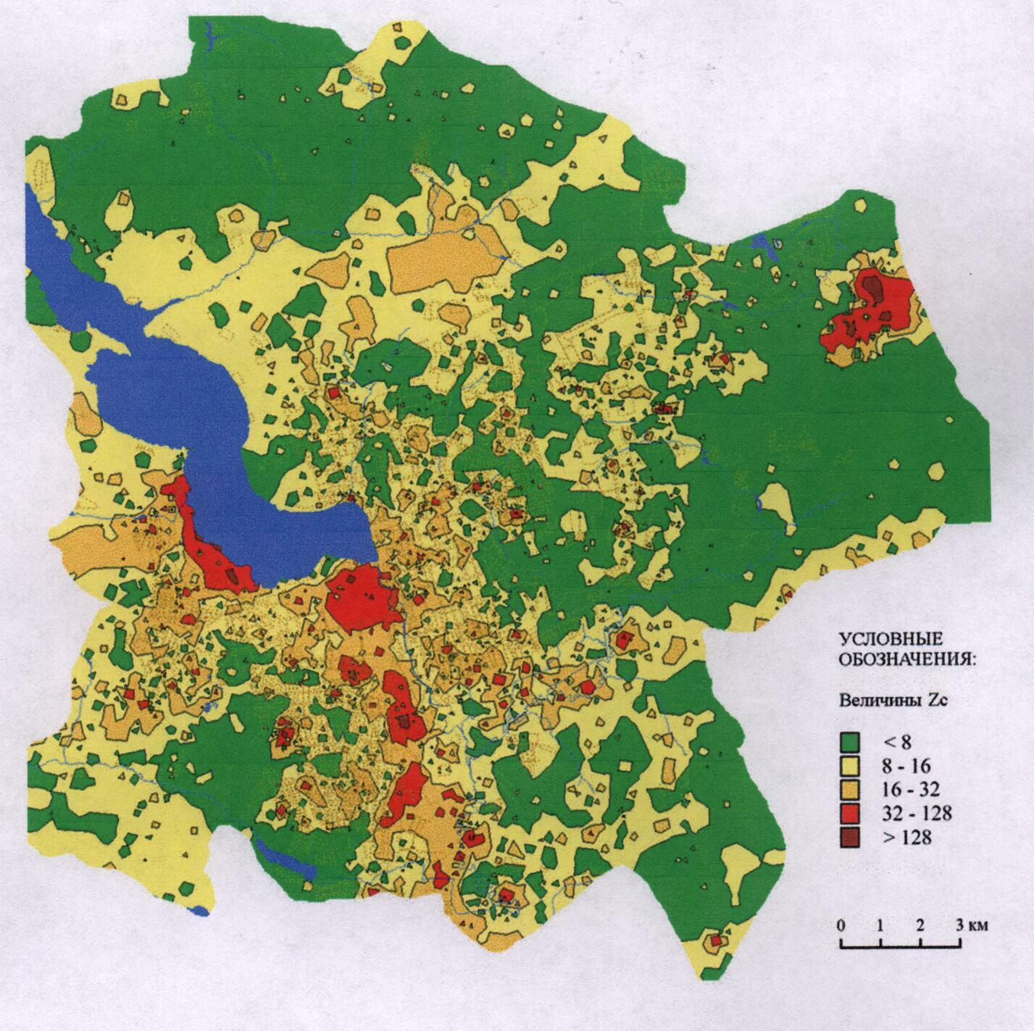
Изолинии с послойной окраской (сложный случай)

Slide 36
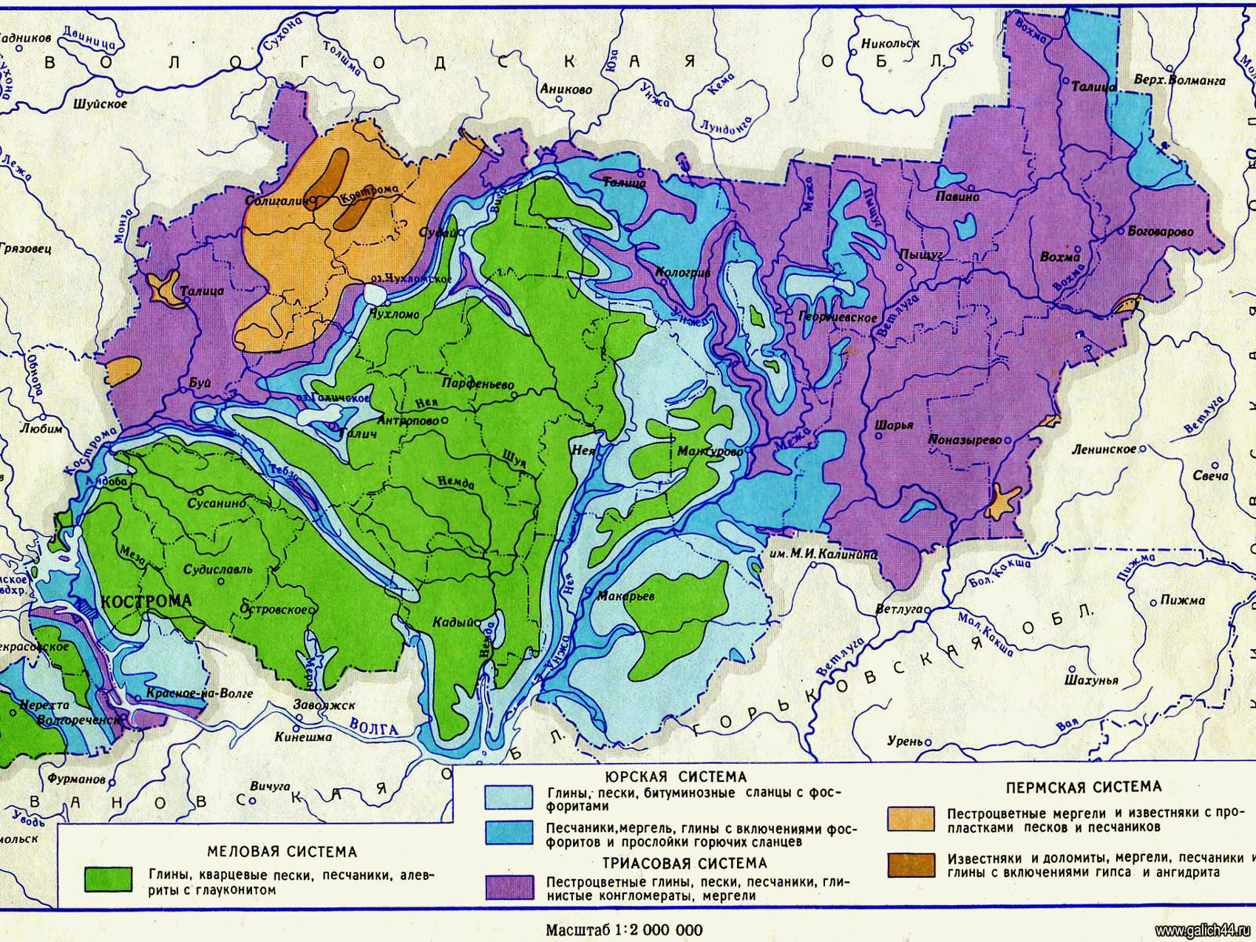
Качественный фон

Slide 37
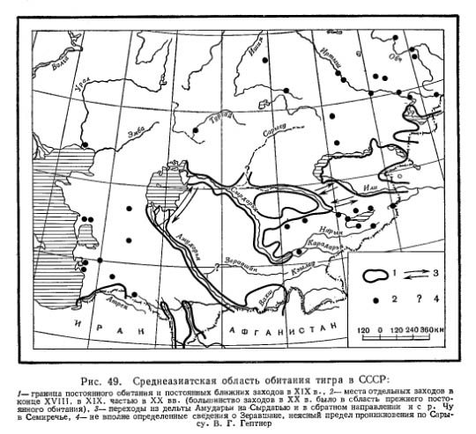
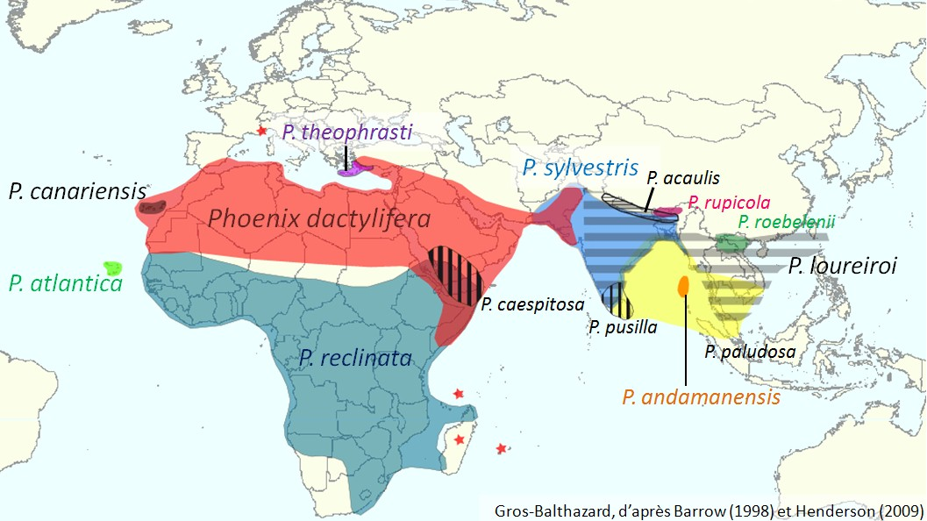
Ареалы

Slide 38
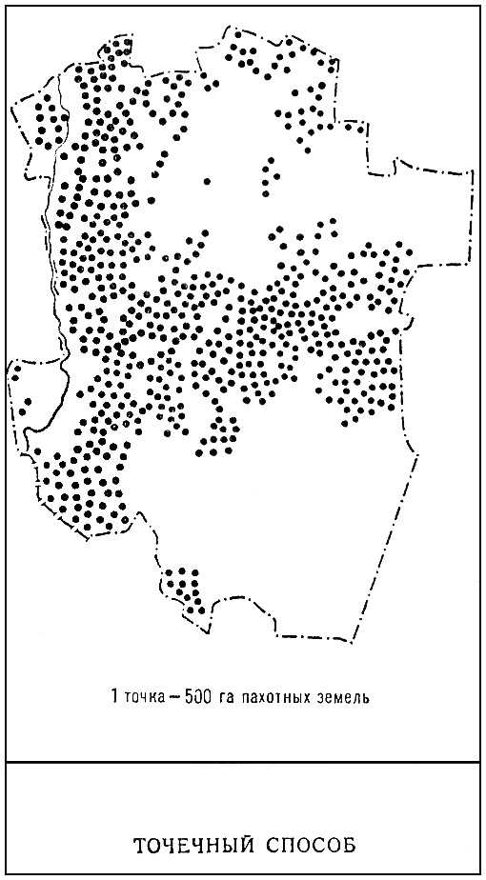

Slide 39
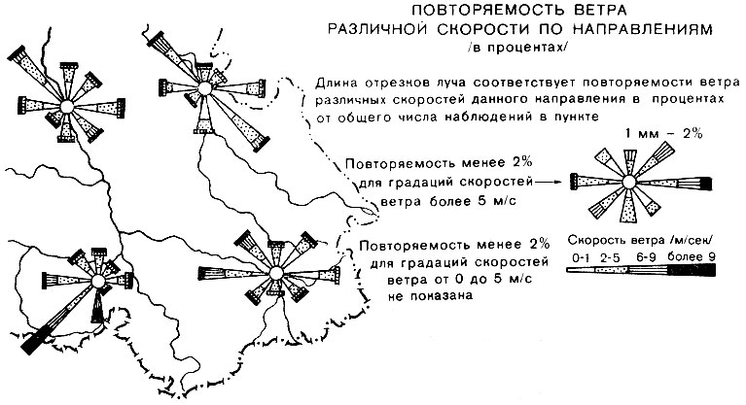
Локализованные диаграммы

Slide 40
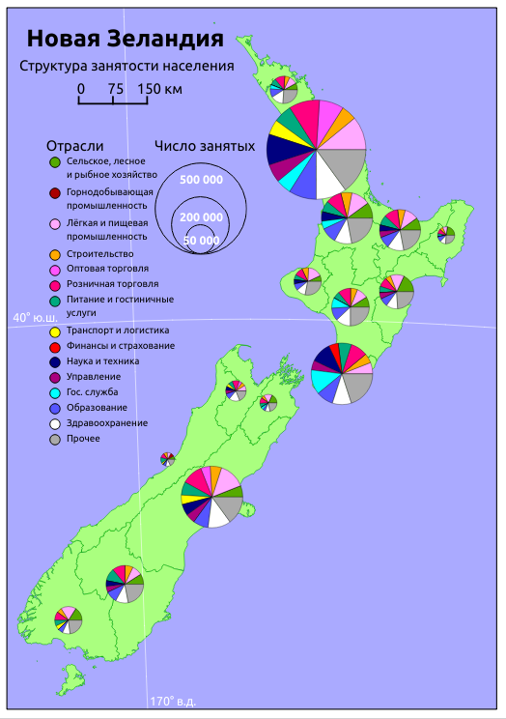
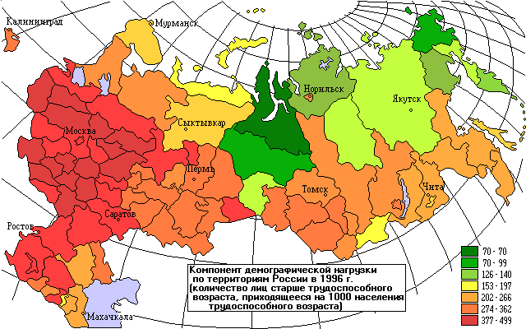
Картограммы и картодиаграммы

Slide 41
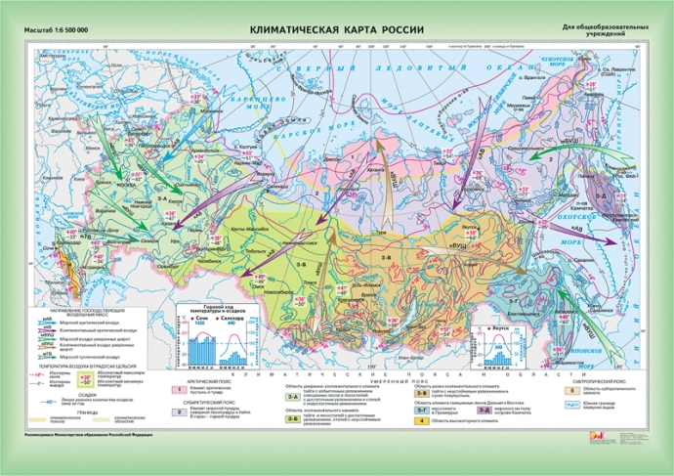
Линии движения

Slide 42
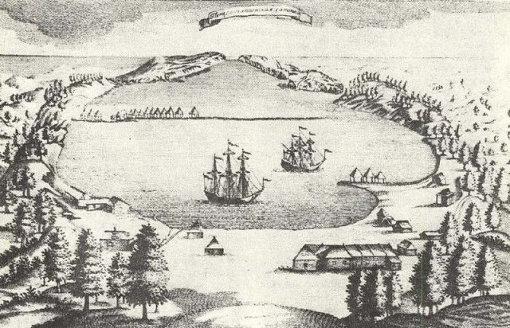
Изображение рельефа на картах
Рельеф – важнейший элемент ландшафта, определяющий распределение остальных компонентов, проходимость местности и др.
В разные исторические эпохи применялось 4 способа изображения рельефа на картах :
- перспективное изображение;
- штриховка;
- отмывка;
- гипсометрический способ.

Slide 43
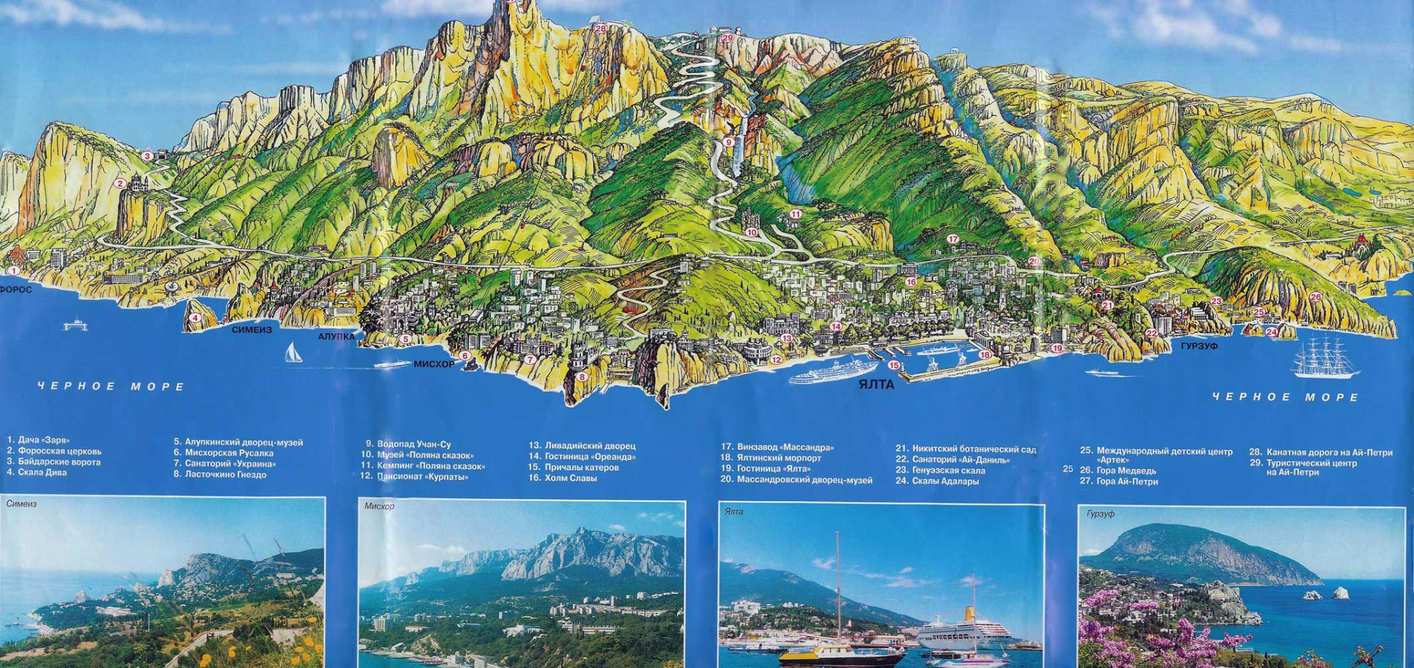
Перспективное изображение рельефа на современной картосхеме

Slide 44
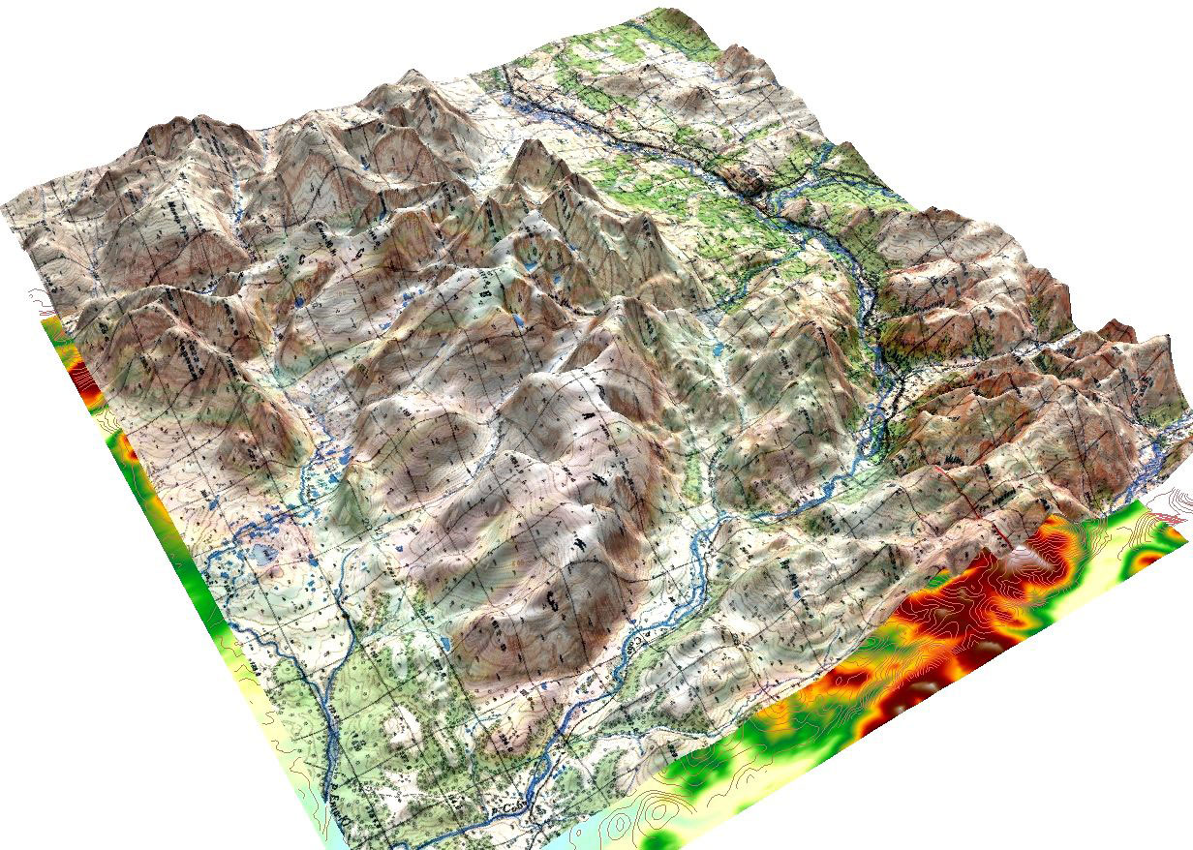
Пример современной 3-мерной модели рельефа

Slide 45

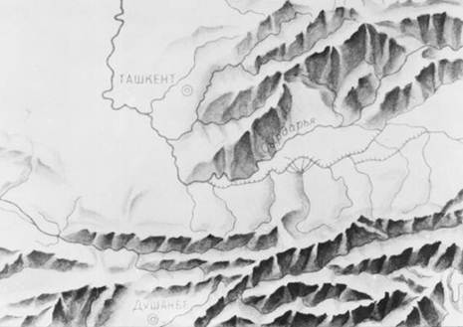
штриховка
отмывка

Slide 46
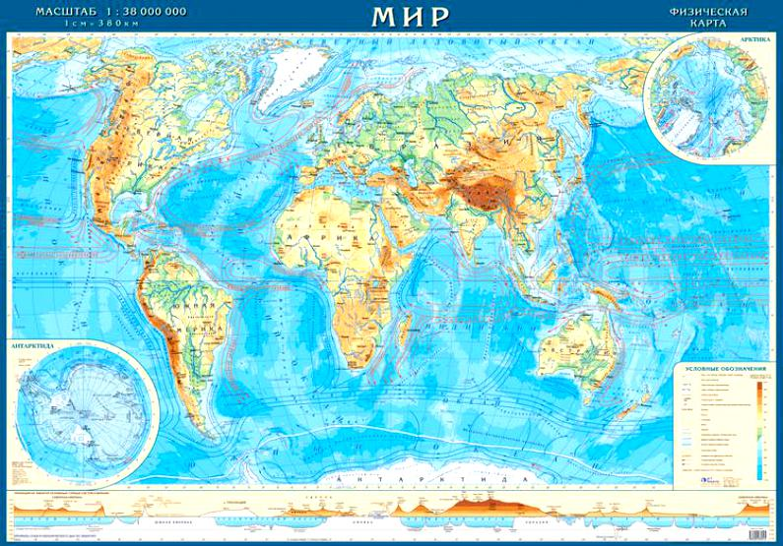
Гипсометрический способ изображения рельефа

Slide 47
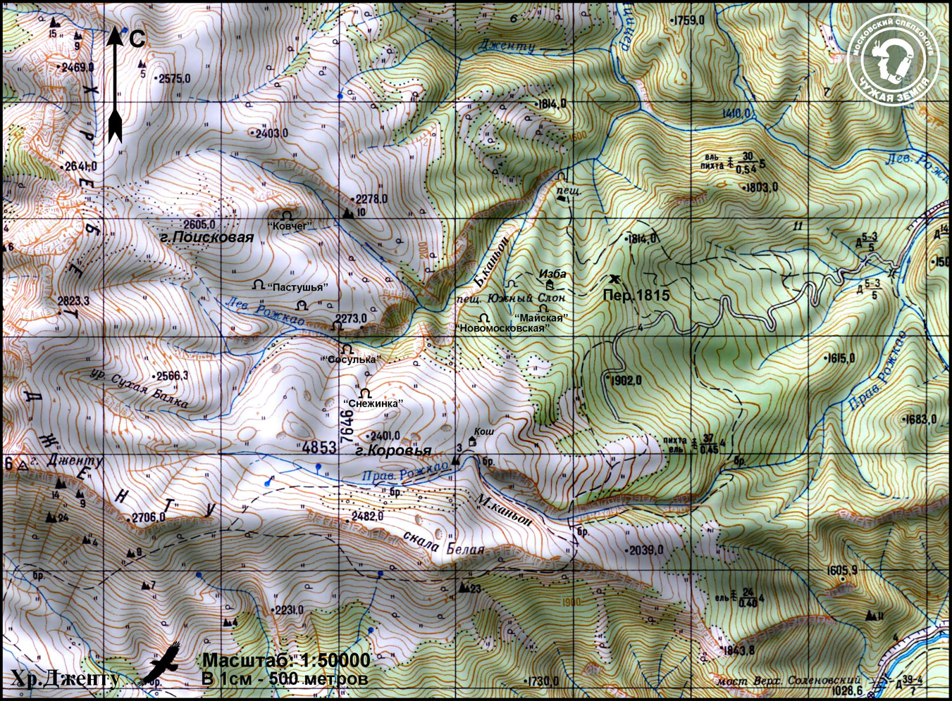
Сочетание гипсометрического способа с отмывкой

Slide 48
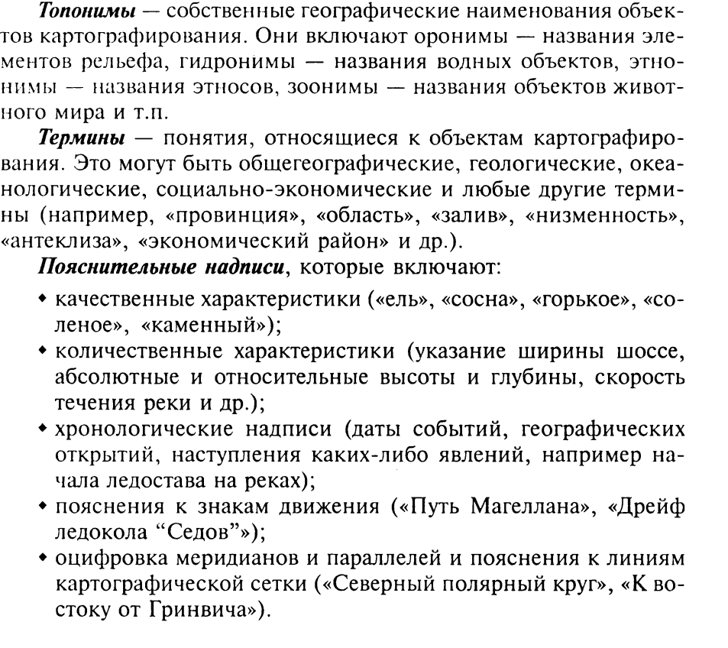
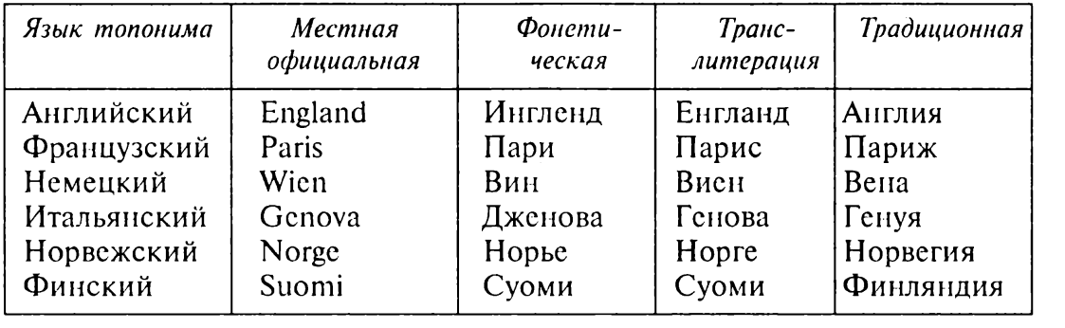
Надписи на картах
Формы передачи иноязычных названий:
- местная официальная;
- фонетическая;
- транслитерация;
- традиционная;
- переводная.

Slide 49
4. Картографическая генерализация

Slide 50
Сущность и факторы картографической генерализации
Генерализация определяется несколькими факторами:
а) масштабом карты. Он наиболее существенно влияет на картографическую генерализацию. На карте, которая имеет масштаб 1:10 000, участок местности в 1 км2 имеет площадь 100 см2. Это значит, что все объекты, показанные в крупном масштабе, просто графически невозможно отобразить в более мелком виде, надо обобщить изображение, отобрать наиболее важные его элементы;
б) назначением карты. Генерализация бывает различной на картах разного назначения, даже если они отображают одну и ту же территорию и одинаковы по масштабу. Например, административная карта России должна быть максимально подробной, содержать максимум сведений, которые можно показать в данном масштабе, а такая же карта, предназначенная для начальной шкалы, должна быть сильно генерализованной. На ней достаточно показать регионы и их центры;
в) тематика является фактором генерализации для географической основы тематической карты. Так, для геологической карты рельеф и гидросеть являются важными элементами, поскольку связаны с геологическим строением, и в силу этого передаются по возможности подробно, в отличие от населенных пунктов и дорог. Для экономической карты роль тех же элементов географической основы противоположная;
г) особенностями картографируемой территории. Воздействие их на генерализацию проявляется в том, что карты передают наиболее типичные, характерные элементы этой территории. Например, на физической карте в пределах тундры, где имеются тысячи озер, можно при генерализации исключить некоторые мелкие озера, важно лишь отобразить озерность территории. Но невозможно исключать малые озера в степной или полупустынной зоне. Здесь приходится показывать их с наибольшей тщательностью, иногда даже с преувеличением размеров.
Картографическая генерализация – это отбор и обобщение изображаемых на карте объектов соответственно назначению и масштабу карты и особенностям картографируемой территории.
Необходимость генерализации непосредственно вытекает из того, что карта по своим геометрическим размерам значительно меньше изображаемой местности. Поэтому изобразить на ней всё, что на местности присутствует, невозможно в принципе. При получении фотоизображений уменьшение происходит равномерно для всех объектов, и возможность их отображения определяется геометрическими размерами. При картографическом изображении объекты показа выбираются целенаправленно, в зависимости от их важности.
Генерализация не только «разгружает» карту от избыточных деталей, но и способствует отображению крупных объектов, а также их глубинных свойств.

Slide 51
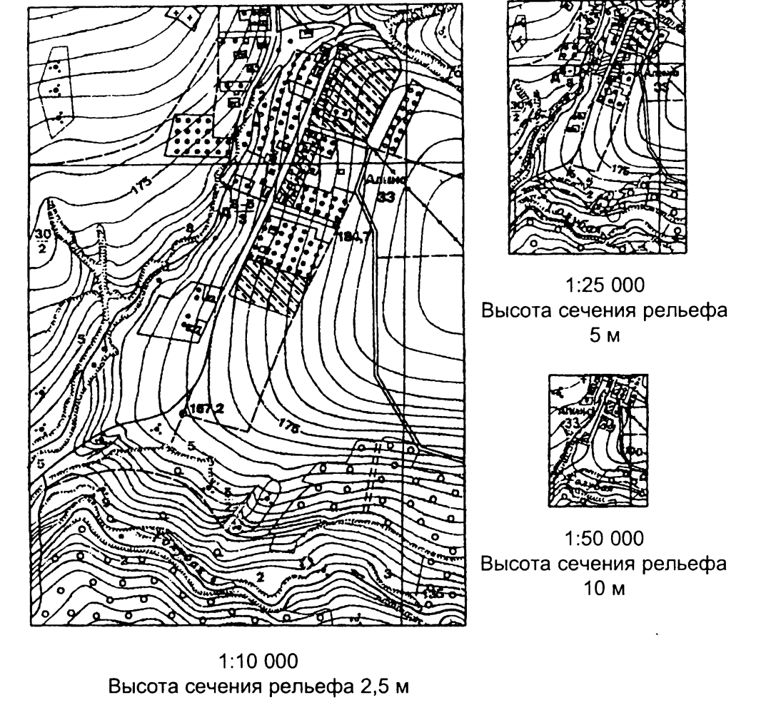
Виды генерализации
Существуют следующие виды генерализации, т.е. операции по преобразованию картографических изображений:
- обобщение очертаний;
- обобщение количественных характеристик;
- обобщение качественных характеристик;
- отбор;
- переход от индивидуальных изображений объектов к собирательным.

Slide 52
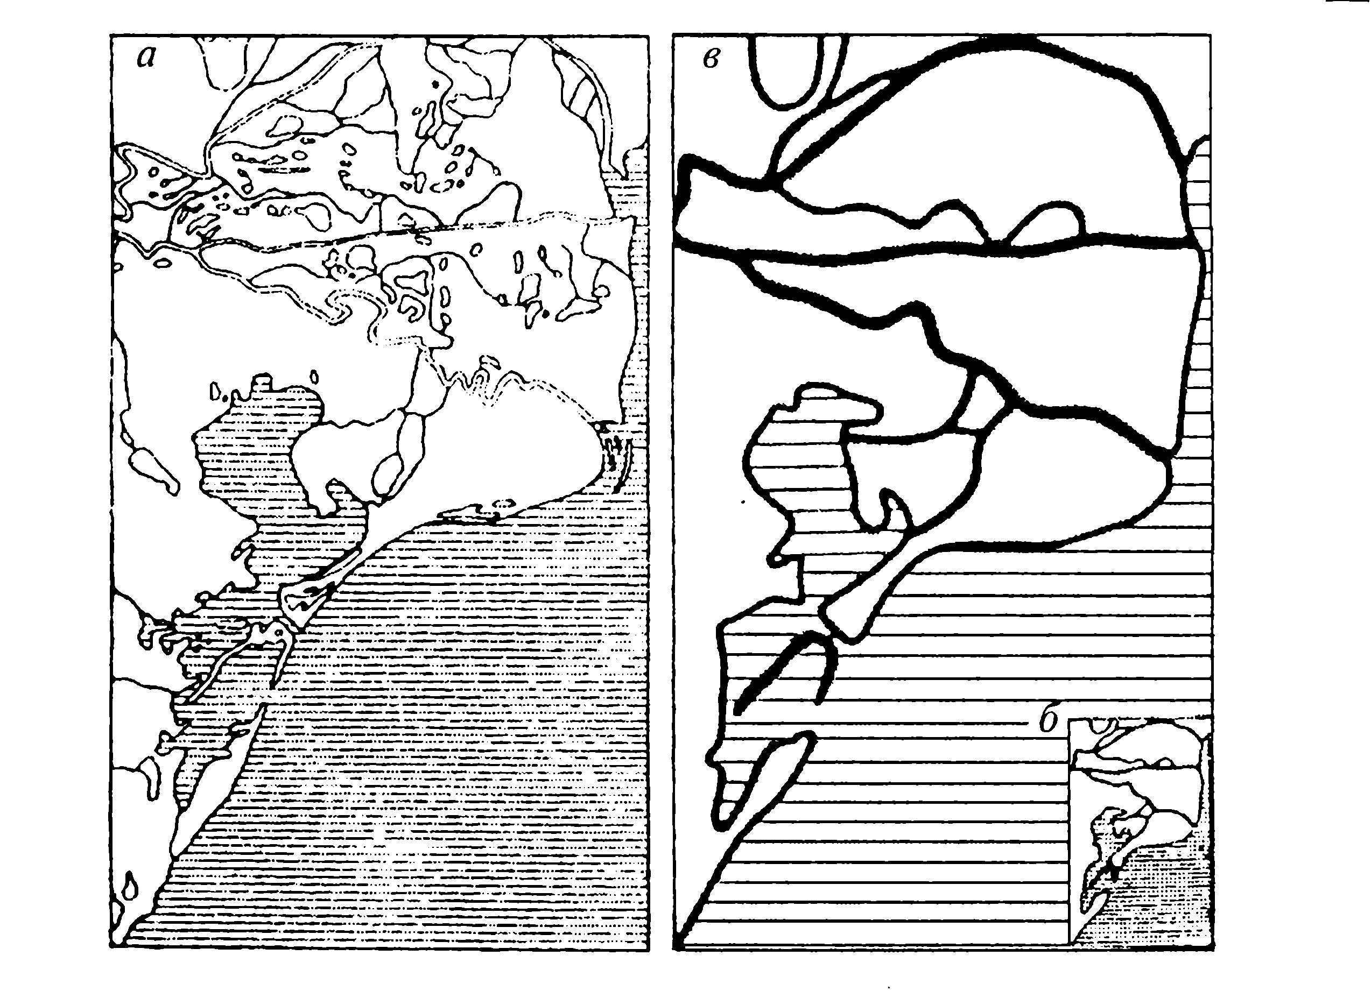
Обобщение очертаний

Slide 53
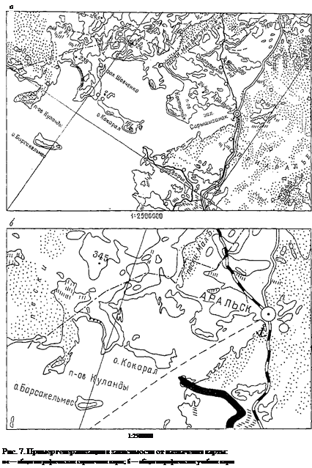
Отбор картографируемых явлений
Отбор картографируемых объектов заключается в удалении с карты объектов, оказавшихся для неё избыточными. Вопрос о сохранении или снятии с карты того или иного конкретного объекта решается на основе критериев – цензов и нормативов. Ценз отбора – качественная или количественная характеристика, в зависимости от которой объект снимается или не снимается с карты. Пример качественного ценза – показ на карте населенных пунктов, являющихся центрами административно-территориальных образований. Пример количественного ценза – обычная практика снятия с карт водотоков, длина которых в масштабе карты составляет менее 0,5 см для мелкомасштабных научно-справочных карт, 1 см для топографических и 2 см для учебных.
Норматив отбора – количество однотипных объектов, показываемых в расчете на единицу площади карты, например не более 100 населенных пунктов на 1 дм² карты.

Slide 54
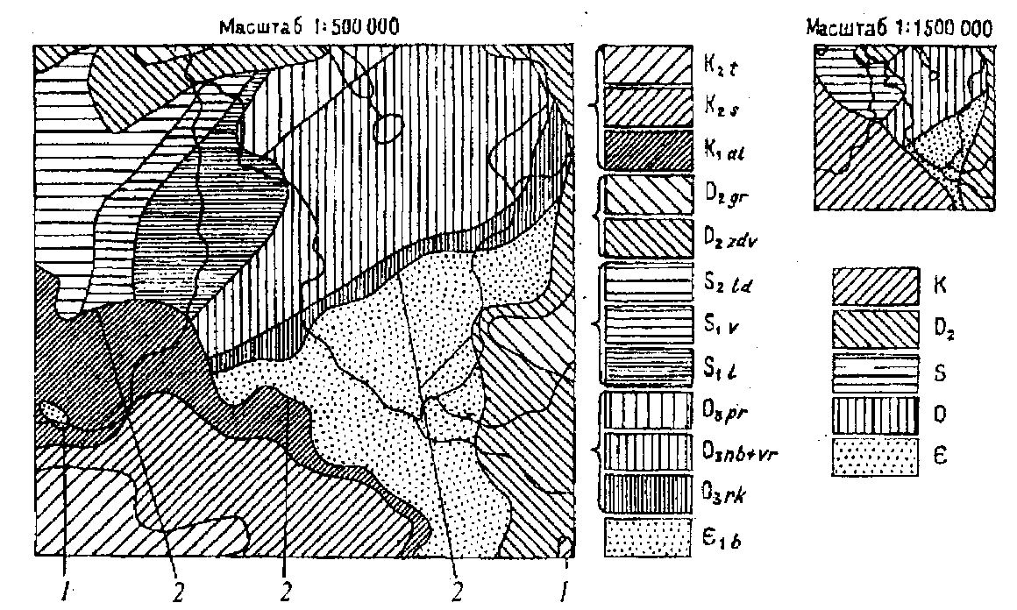
Обобщение качественных характеристик
Заключается упрощении классификаций и шкал, отказе от них. Так, на геологических картах от деления на ярусы могут переходить к отделам, затем – к системам, на почвенных картах – от разновидностей почв к их видам и т.п.

Slide 55
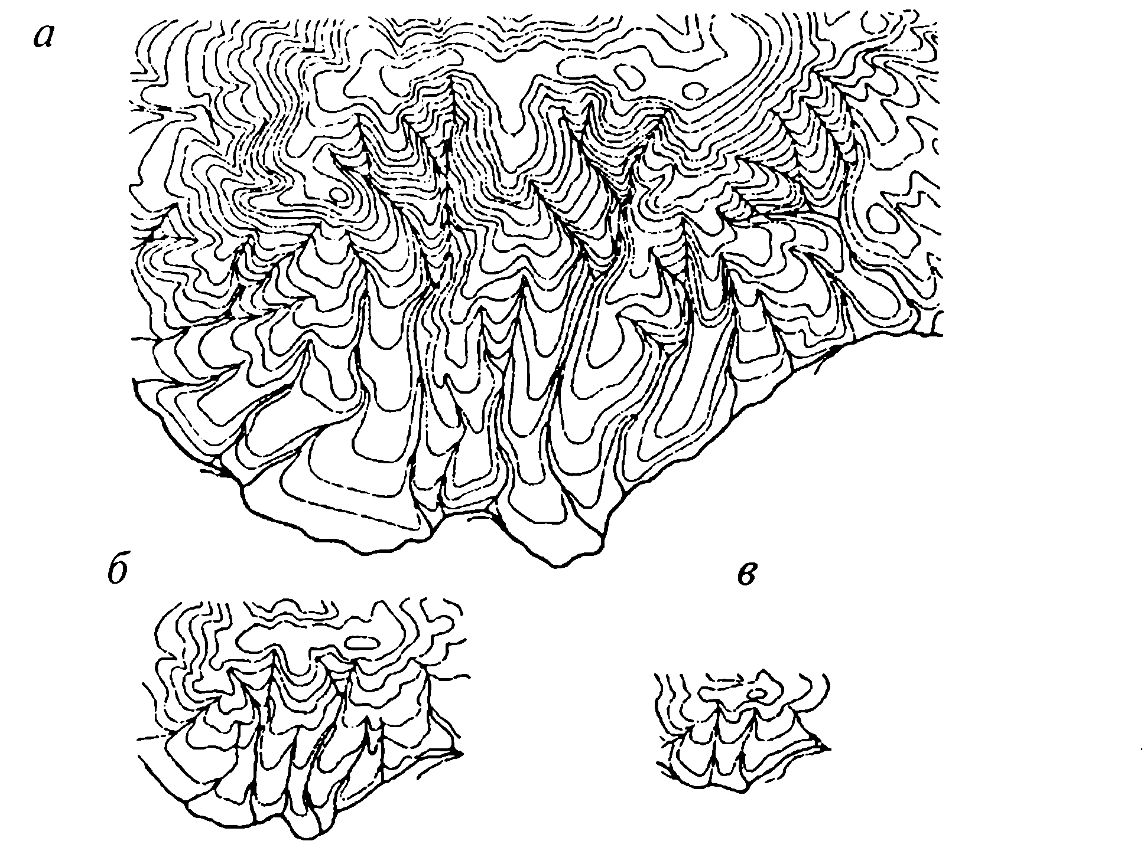
Обобщение количественных характеристик
Заключается в упрощении шкал, слиянии нескольких градаций в одну, замене нескольких изолиний на одну, при увеличении интервалов между изолиниями. Так, существует четкая связь между масштабами топографических карт и высотой сечения рельефа: 2,5 м в масштабе 1:10 000, 5 м в масштабе 1:25 000, 10 м в масштабе 1:50 000 и т.д.

Slide 56

Переход от индивидуальных обозначений объектов к собирательным
Реализуется через совместное использование знаков простых объектов (например, замена перемежающихся контуров кустарника и луга знаками кустарника по лугу без указания отдельных контуров) или, что более существенно, через их замену знаками обобщающих понятий (примеры: изображение населенного пункта вначале в виде отдельных строений, далее кварталами, общим контуром и затем пунсоном; переход от изображения золотоносного бассейна путем обозначения отдельных месторождений к указанию ареала бассейна).

Slide 57

Учет при генерализации взаимосвязей картографируемых явлений.
Учету при генерализации подлежат следующие виды взаимосвязей.
Между объектами, входящими в некоторую более общую систему, образующую самостоятельный и единый элемент содержания карты. По этой причине реки, служащие стоком озер, или протоками между озерами, изображаются на карте вне зависимости от своей длины и других параметров. В противном случае проточное озеро на карте будет показано как бессточное, либо произойдет мнимый разрыв единой системы стока, что недопустимо.
Между разными, но взаимосвязанными явлениями. Так, город и дорога к нему (специально построенная, тупиковая) относятся к разным элементам содержания карты. Но связь между ними столь тесная, что показ одного без другого недопустим, поскольку в этом случае город, имеющий собственные коммуникации, будет показан на карте без них, либо (если снять обозначение города и оставить дорогу к нему) на карте появится дорога «в никуда», чего быть не должно.
Между элементами разных, но взаимосвязанных карт, входящих в атлас или серию карт. Карты в составе атласа или серии карт должны быть взаимно согласованы, в т.ч. по степени детальности. Так, если на почвенной карте показан контур аллювиальных почв вдоль некоторой реки, то на карте растительности там же должен быть показан и контур соответствующей растительности.
Между количественными и качественными характеристиками. Это означает, что элементы количественной характеристики, с которыми связаны качественные сдвиги, должны отображаться приоритетном порядке. Так, принято считать, что изогипса 200 м отделяет возвышенности от низменностей, а изобата 200 м оконтуривает шельф. Поэтому изогипсу и изобату 200 м следует показывать на карте вне зависимости от принятой высоты сечения рельефа.
Учет перспективы развития явлений. Это означает необходимость приоритетного показа на карте явлений, в момент составления карты не проявляющихся существенным образом, но способных в близкой перспективе существенным образом повлиять на облик местности. Исходя из этих соображений, на картах показывают территории создаваемых водохранилищ, районы активного жилищного или промышленного строительства, строящиеся дороги и т.п.

Slide 58
5. Классификация карт

Slide 59


Принципы классификации карт
На основе указанных принципов, карты классифицируются:
- по масштабу и территориальному охвату;
- по тематике;
- по назначению.

Slide 60



Классификация карт по масштабу и территориальному охвату
По территориальному охвату карты делятся:
- карты мира;
- карты полушарий;
- карты суши (далее делятся:)
- карты морских пространств.

Slide 61
Классификация карт по тематике
На первом уровне тематические карты делятся на карты природных явлений (физико-географические) и карты общественных явлений (социально-экономические.
Карты взаимодействия природы и общества (экологические) в отдельную группу первого уровня пока не выделяются. Но представленные выше общие принципы классификации карт просто не оставляют других вариантов.
По тематике карты делятся на общегеографические и тематические.
Общегеографические карты далее делятся только по масштабу и территориальному охвату.
Тематические карты включают в себя географическую основу (элементы общегеографической карты, необходимые для привязки специального содержания), и специальное содержание, определяющееся тематикой карты и раскрываемое в легенде.
Дальнейшее деление тематических карт сложное и многоступенчатое.

Slide 62

Классификация физико-географических карт

Slide 63


Классификация социально-экономических карт

Slide 64

Классификация карт по назначению
По назначению карты делятся на:
- карты для широкого круга пользователей (научно-справочные);
- карты, ориентированные на конкретные задачи и определенный круг пользователей (специальные).
Специальные карты в свою очередь делятся на технические (кадастровые, проектные, почвенные агрохимические, земле- и лесоустроительные, подземных коммуникаций), учебные, навигационные (аэро- и морские, внутренних водных путей), оперативные, туристские, спортивные и др.

Slide 65
6. Топографические карты

Slide 66

Свойства топографических карт
Топографическая карта - основной графический документ о местности, содержащий точное, подробное и наглядное изображение рельефа, гидрографии, населенных пунктов и других местных предметов. Топографические карты, создаваемые в России, образуют единый масштабный ряд, имеют единую систему разграфки и номенклатуры, общие условные обозначения. Таблицы условных обозначений издаются отдельно от карт и доступны в интернете. Но большинство обозначений топографических карт понятно для опознания по зрительной ассоциации.
К важнейшим свойствам топографических карт относятся:
геометрическая точность,
географическое соответствие,
достоверность,
современность,
полнота содержания.

Slide 67
Масштабы и высоты сечения рельефа топографических карт России
Масштабы | Высоты сечения рельефа (м) в зависимости от характера местности
 | Плоскоравнинная открытая | Плоскоравнинная залесённая, равнинная расчлененная | Предгорная и горная | Высокогорная
1:10 000 | 2,5 | 5 | 5 | -
1:25 000 | 2,5 | 5 | 5 | 10
1:50 000 | 10 | 10 | 10 | 20
1:100 000 | 20 | 20 | 20 | 40
1:200 000 | 20 | 20 | 40 | 40
1:500 000 | 50 | 50 | 100 | 100
1:1 000 000 | 50 | 50 | 100 | 200

Slide 68
Нормативы изображения различных объектов на топографических картах разных масштабов
Изображаемые объекты |  | Масштабы и нормативы изображения
 |  | 1:50 000 | 1:10 000 | 1:200 000 | 1:500 000
Дороги шоссейные |  | Все | Все | Все | С отбором
Дороги грунтовые |  | Все | Основные | Основные | В малонаселён-ной местности
Населённые пункты |  | Все | Все | С числом домов более 10 | Не более 1 на 25 км²
Отдельные дворы |  | Все | Частично | Редко | Нет
Водотоки длиной более |  | 0,5 км | 1 км | 2 км | 5 км
Озера площадью более |  | 0,5 га | 2 га | 8 га | 50 га
Болота площадью более |  | 5 га | 20 га | 100 га | 600 га
Леса площадью более |  | 2,5 га | 10 га | 40 га | 100 га
Обрывы, на-сыпи, дамбы | высотой более | 1 м | 2 м | 3 м | 5 м
 | при длине более | 150 м | 300 м | 500 м | 800 м

Slide 69

Разграфка и номенклатура топографических карт

Slide 70

Деление листов масштаба 1:1000000

Slide 71

Деление листов масштаба 1:100000

Slide 72

Использование топографических карт при геоэкологических исследованиях
Анализ карт при подготовке к полевым работам начинают с выделения речной и овражно-балочной сети: оконтуривают днища речных долин, оврагов, балок и других понижений рельефа. Междуречные пространства разделяют по крутизне на контуры с примерно одинаковыми расстояниями между горизонталями. Разделяющие эти контуры перегибы поверхностей редко бывают случайными, поэтому во многих случаях так можно предварительно наметить участки с разными почвами и подстилающими их грунтами. При планировании полевых работ требуется выполнять измерения расстояний и уклонов, оценивать расчлененность и проходимость местности.
Работа на точках наблюдения при полевых работах начинаются с их привязки, в рамках которой местоположение наносится на карту или аэрофотоснимок и обозначается номером. Одновременно в полевом дневнике записывается положение точки по отношению к обозначенным на карте ориентирам (топографическая привязка) и элементам рельефа (геоморфологическая привязка).

Slide 73

Измерение расстояний
Самая элементарная измерительная операция, входящая как составная часть и в ряд других операций. Короткие прямолинейные расстояния измеряют одним раствором циркуля-измерителя. Протяженные отрезки измеряют в несколько приемов, последовательно наращивая результат. Криволинейные отрезки и извилистые линии измеряют «шагами» циркуля-измерителя с коротким, тщательно вымеренным раствором (1 или 2 мм), либо курвиметром.

Slide 74

Определение плоских прямоугольных координат
Начинается с определения абсциссы ближайшей с юга и ординаты ближайшей с запада линий координатной (километровой) сетки. Полные значения абсцисс и ординат в километрах подписываются в углах карты; для остальных линий подписывают только две последние цифры. После этого по перпендикулярам к координатным линиям измеряют расстояния от них до точки, координаты которой определяют (приращения координат) и прибавляют их соответственно к абсциссе и ординате линий.

Slide 75

Определение географических координат
Отличается от определения плоских прямоугольных координат в связи с тем, что параллели и меридианы на топографических картах представлены только рамками. Северную и южную рамки образуют отрезки параллелей, а западную и восточную – отрезки меридианов. Но в составе рамок карт имеются также минутные рамки (чередующиеся закрашенные и незакрашенные отрезки, протяженностью по одной минуте) и точки для обозначения десятисекундных интервалов. Поэтому для удобства измерения рекомендуется соединить точки с одинаковыми широтами и долготами на противоположных рамках карты и обозначить (длинной линейкой) или провести (простым карандашом, временно) параллель и меридиан (достаточно отрезка вблизи определяемой точки). Чтобы приращения координат были положительными, рекомендуется параллель обозначать к югу, а меридиан к западу от определяемой точки.

Slide 76

Определение азимутов и дирекционных углов
При измерительных работах по карте и на местности используют следующие углы ориентирования:
- географический (истинный) азимут (Аг) – угол между северным направлением географического меридиана и направлением на предмет, измеряемый по ходу часовой стрелки;
- магнитный азимут (Ам) - угол между северным направлением магнитного меридиана и направлением на предмет, измеряемый по ходу часовой стрелки;
- дирекционный угол (α) - угол между северным направлением вертикальной линии координатной сетки и направлением на предмет, измеряемый по ходу часовой стрелки.
Угол между географическим и магнитным меридианом называется магнитным склонением, обозначается δ и изменяется в пространстве и с течением времени. Магнитное склонение может быть восточным (положительным) и западным (отрицательным).

Slide 77

Определение абсолютной отметки точки
Начинают с определения отметок горизонталей, между которыми точка располагается. Для этого считают отметки от ближайшей подписанной горизонтали или отметки, прибавляя или вычитая величины высоты сечения рельефа по числу интервалов между горизонталями. При этом направления повышения или понижения поверхности определяют по соотношению подписанных отметок или по бергштрихам – коротким черточкам, перпендикулярным к горизонталям и обращенным в направлении понижения.
Через точку, для которой определяют абсолютную отметку, проводят линию, перпендикулярную к выше- и нижележащей горизонтали. Далее измеряют длины отрезков этой линии выше и ниже определяемой точки и распределяют величину высоты сечения рельефа пропорционально отрезкам. Полученную разность высот между нижележащей горизонталью и точкой плюсуют к отметке нижележащей горизонтали.

Slide 78

Определение линий ската, экспозиций и уклонов
Линии ската (их также называют линиями стока) проводят перпендикулярно горизонталям. Эти линии могут быть как прямыми при ровном склоне, так и кривыми в случае склона переменной крутизны.
Направление, в котором происходит понижение склона, также называют экспозицией. Экспозиция склона – это его ориентация по сторонам света. Экспозиции склонов определяют по соотношению подписанных отметок, по бергштрихам, по расположению водоемов и водотоков (всегда в понижениях рельефа). От экспозиции зависит освещенность склона и количество получаемой им солнечной радиации. Это существенно влияет на микроклиматические условия, в частности на приземные температуры, особенно в солнечную погоду, а также на увлажненность поверхности склона, сроки и интенсивность таяния снежного покрова.
Уклоны поверхности определяют при помощи шкал заложений, размещаемых под южной рамкой карты. Заложением называют кратчайшее расстояние между соседними горизонталями, простыми или утолщенными. Утолщенными для облегчения чтения карт показывают каждую пятую горизонталь.

Slide 79

Определение по карте форм рельефа
Рельефом называют совокупность неровностей земной поверхности. Каждая из неровностей соответствующим образом выражается сочетанием горизонталей. Типовых форм рельефа выделяется немного, и каждая из них может быть определена по характерному взаимному расположению горизонталей и по бергштрихам.

Slide 80
7. Тематические карты

Slide 81

Кадастровые карты
Земельный кадастр - это упорядоченная совокупность сведений о природном, правовом, хозяйственном, экономическом и пространственном положении земельной собственности.
Общей особенностью кадастровых карт является привязка картографируемых характеристик к объектам недвижимости – земельным участкам, принадлежащим определенным владельцам.
Поскольку разные земельные участки обладают неодинаковой ценностью, кадастровый учет земель неотделим от их оценки, в следующих целях:
- в фискальных целях для налогообложения недвижимости;
- для информационной поддержки рынка земли, фондового рынка ценных земельных бумаг и ипотеки;
- для оценки эффективности существующего функционального использования территории, расчетной поддержки проектных разработок генерального плана города и в планировании крупномасштабных мероприятий общегородского характера;
- для информирования заинтересованных лиц о стоимости земель для осуществления их прав и обязанностей в отношении принадлежащей им недвижимости и планируемых сделок с недвижимостью.

Slide 82

Геологические карты
Создаются в результате геологических съемок – комплексных, систематических исследований территорий, обычно в масштабах 1:200000, 1:50000. Отчеты о геологических съемках и картографические приложения к ним хранятся во Всероссийском и территориальных геологических фондах. Типовой комплект карт включает:
- карту фактического материала;
- геологическую карту;
- карту четвертичных отложений;
- карту полезных ископаемых;
- гидрогеологическую карту;
- инженерно-геологическую карту.
Каждая карта обычно состоит из нескольких листов, сопровождается разрезами и условными обозначениями.

Slide 83

Карта фактического материала

Slide 84

Геологическая карта

Slide 85

Карта четвертичных отложений

Slide 86

Гидрогеологическая карта

Slide 87

Карта полезных ископаемых

Slide 88

Почвенные карты
Создаются для целей ведения сельского хозяйства, на основе полевых исследований. Основной съемочный масштаб – 1:10000. Показывается распространение типов, подтипов и разновидностей почв, и их агрохимические характеристики.

Slide 89


Проблема почвенного картографирования – подходы к интерпретации результатов:
- «лоскутный», при котором границы между точками описания почвенных разностей проводятся в значительной степени произвольно;
- способ пластики рельефа, при котором границы максимально адаптируются к рельефу и проводятся по выпуклости и вогнутости земной поверхности линиям перегиба (морфоизографам), интуитивно или формализовано.
«Лоскутный» подход обоснованно критикуется, способ пластики рельефа рассматривается как значительно более перспективный.

Slide 90

Лесные карты
Создаются для целей ведения лесного хозяйства, путем дешифрирования космо- и аэрофотоснимков, в сочетании и наземными маршрутами и использованием учетных данных лесохозяйственных предприятий. Основной съемочный масштаб 1:10000. Основная территориальная единица – выдел, т.е. участок леса, однородный по возрастному и породному составу.

Slide 91

Климатические карты
Создаются на основе обобщения результатов наблюдений на метеостанциях, в относительно мелких масштабах (1:1000000 и мельче). Показывается распространение типов климата (качественным фоном) и распределение многочисленных количественных характеристик, главным образом способами изолиний и локализованных диаграмм.
Различают общие климатические карты и специальные – агроклиматические, по строительной климатологии, военно-климатологические и др.

Slide 92

Специальные климатические карты
Специальные климатические карты создаются для решения с их помощью практических задач. Ниже рассматриваются наиболее значимые области создания и использования специальных климатических карт.
Карты по строительной климатологии нацелены на учет местных климатических особенностей при проектировании, строительстве и эксплуатации зданий и сооружений.
Агроклиматические карты характеризуют климатические условия и ресурсы территорий с точки зрения интересов сельскохозяйственного производства, в частности климатические условия произрастания отдельных культур: суммы активных температур, продолжительность вегетационного периода, содержание продуктивной влаги в почве, климатические явления, опасные для сельского хозяйства. Синтетические агроклиматические карты обычно содержат районирование по комплексу характеристик.
Биоклиматические карты отражают влияние климата на органическую жизнь, и в первую очередь на здоровье человека (эффективных и эффективно-эквивалентных, т.е. отражающих теплощущение с поправками на ветер и влажность воздуха), изменчивость погодных условий, повторяемость осадков и высокой влажности, сильных ветров, морозов и жары. На синтетических биоклиматических картах находят отражение обобщающие характеристики суровости/комфортности климата, получаемые через перевод частных характеристик в баллы и их суммирования или осреднения.

Slide 93

Гидрологические карты
Создаются на основе обобщения результатов наблюдений на гидропостах и экспедиционных обследований водоемов, тоже в относительно мелких масштабах (1:1000000 и мельче). Показываются количественные характеристики стока (годовые, сезонные), уровни воды, температурные характеристики, течения, волнения, сроки ледохода и ледостава, грунты дна, твердый и ионный сток, и др.

Slide 94

Ландшафтные карты
Ландшафтные карты показывают распространение природно-территориальных комплексов различного иерархического уровня. Создание ландшафтных карт неотделимо от физико-географического (ландшафтного) районирования. При районировании используется принцип чередования зональных (пояс, зона, подзона) и азональных (физико-географическая страна, провинция, область) признаков. Общим завершением зонального и азонального рядов является ландшафт.
Физико-географические единицы уровня стран, зон, провинций, отчасти также подзон и областей, составляют предмет мелкомасштабного картографирования. Для карт средних масштабов основными объектами показа становятся ландшафтные районы и ландшафты и, при расположении изображаемой территории в пределах разных зон (подзон), провинций и подпровинций - указанные таксономические единицы. На картах крупных масштабов, играющих наибольшую роль при решении вопросов изучения природных ресурсов и управления природопользованием, основными объектами показа являются таксономические единицы низового уровня: ландшафты, урочища (иногда также сложные урочища, подурочища), фации.

Slide 95

Экологические карты
Характеризуют воздействие на окружающую среду (выбросы, сбросы, образование отходов), состояние природной среды (загрязнение воздуха, воды, почв, биоразнообразие), природоохранные мероприятия.

Slide 96

Комплексное картографирование
Комплексное картографирование – это многостороннее отображение на географических картах природных и социально-экономических явлений с учётом их взаимосвязей. Для комплексного картографирования используют три основных пути:
- изготовление комплекса (целостного набора) различных по тематике, но взаимосвязанных географических карт (например, комплексные атласы);
- создание серий различных тематических карт по согласованным программам, что обеспечивает взаимное дополнение карт, возможность их сопоставления и, следовательно, удобство совместного использования;
- составление комплексных карт, отображающих совместно несколько взаимосвязанных явлений, каждое в своих показателях (например, синоптические карты, включающие температуру, давление и др. метеорологические элементы).
Комплексное картографирование может различаться: по широте комплекса — от сравнительно ограниченной совокупности явлений (характеристик), например существенных для познания строения и состава земной коры или качественной оценки с.-х. земель, до полного картографического свода научных знаний по физической, экономической и политической географии; по территориальному охвату — от карт отдельных ключевых участков в несколько км², подвергаемых детальному изучению, до обзора планеты в целом.
Изготовление комплекса взаимосвязанных карт часто является одной из главных целей комплексных географических исследований, организуемых в целях всестороннего изучения территории для решения различных задач.

Slide 97
8. Географические атласы

Slide 98

Понятие и основные свойства атласов
Важнейшие свойства атласов – полнота и внутреннее единство.
Полнота означает наличие в атласе всего необходимого и достаточного для пользователей, исходя из назначения атласа.
Внутреннее единство означает взаимную согласованность и удобство сопоставления содержащихся в атласе карт, что достигается:
- единством или ограничением числа применяемых проекций;
- единством географической основы для карт одних и тех же территорий;
- единством (или кратностью) масштабов;
- единой степенью детальности и подходов к генерализации разных карт;
- единообразной системой условных обозначений, шрифтов, транскрипционной передачи иноязычных названий;
- единой датой для разных карт (кроме исторических).

Slide 99
Классификация атласов
По территориальному охвату, от атласов мира до атласов городов и районов, но не по масштабу, т.к. в атласах могут быть карты разных масштабов.
По содержанию: общегеографические, тематические (физико-географические, социально-экономические, со всей дальнейшей детализацией), и комплексные.
По назначению: научно-справочные, учебные, туристские, различные специальные.
По формату: большие (настольные), средние (книжного формата), малые (карманные).
По форме представления: рукописные, печатные, электронные.
Атласы классифицируются по тем же признакам, что и карты, но с некоторыми особенностями.

Slide 100

История атласной картографии
История атласной картографии в мире начинается с эллинистического Египта (II в. н.э., атлас Птолемея из 26 карт).
Первый печатный атлас был издан в 1477 г., в г. Болонья (Италия).
XVI-XVII вв. – расцвет атласной картографии в Нидерландах.
История атласной картографии в России начинается с рубежа XVII-XVIII вв.: «Книга большому чертежу» (начало XVII в., сам «чертеж» не сохранился), «Чертежная книга Сибири» (1701 г.). Создание настоящих атласов, из карт, созданных на основе съемок местности, началось в эпоху Петра I, хотя первый российский атлас был издан только в 1745 г.

Slide 101

Первый из российских печатных атласов – «Атлас Всероссийской империи» И.К. Кириллова состоял из карт уездов. Предполагалось напечатать более 300 листов в 3 томах; вышел 1 том с 37 картами. Пример – карта Выборгского уезда

Slide 102


Наивысшее из достижений российской дореволюционной картографии – Большой всемирный настольный атлас Маркса, 1910 г.

Slide 103



Наивысшее достижение отечественной картографии довоенного периода – Большой советский атлас мира

Slide 104




Slide 105


Национальные атласы
В России первое и пока единственное издание национального атласа вышло в 2005-2009 гг., в 4 томах.

Slide 106


Slide 107


Slide 108
9. Проектирование и составление карт

Slide 109

Основные виды картографических источников

Slide 110



Анализ и оценка карт как источников
Оценка качества оформления карт ведется по следующим позициям:
- различимость обозначений;
- наглядность обозначений;
- логические связи в системе знаков;
- выразительность карты;
- общая графическая нагрузка.

Slide 111

Методы и основные этапы создания карт
Основные этапы создания карты:
- разработка концепции карты;
- разработка программы карты;
- составление карты;
- подготовка к изданию и издание карты.

Slide 112

Программа карты и содержание процесса составления карты
Последовательно составляемые графические документы:
авторский эскиз – схематичный чертеж, отражающий общую идею карты и легенды, составленный с некоторыми отступлениями от принятых условных знаков;
авторский макет – карта, точно передающая содержание, но составленная не в строгом соответствии с требованиями графического оформления;
авторский оригинал – рукописная карта, выполненная с необходимой точностью, полнотой и детальностью;
составительский оригинал – оригинал карты, составленный с соблюдением всех правил и требований и с высоким качеством графического оформления.
На всех этапах создания карты проводится ее редактирование: проверка правильности построения математической основы, точного изображением и согласованием элементов содержания и географических названий, соблюдение принципов генерализации, правильного выбора условных знаков и способов оформления и т.п.
Способы издания карт:
- высокая печать;
- глубокая печать;
- плоская печать.

Slide 113


Slide 114
10. Картографический метод исследования

Slide 115

Сущность картографического метода исследования
Структура картографического метода исследования:
Заключается в использовании разнообразных карт для описания, анализа и познания явлений, для получения новых знаний и характеристик, изучения процессов развития, установления взаимосвязей и прогноза явлений.

Slide 116


Slide 117



Графический анализ карт

Slide 118



Картометрические исследования

Slide 119


Математико-статистических исследования с помощью карт
Коэффициент корреляции - это статистический показатель зависимости двух случайных величин. Коэффициент корреляции может принимать значения от -1 до +1. При этом, значение -1 будет говорить об отсутствии корреляции между величинами, 0 - о нулевой корреляции, а +1 - о полной корреляции величин. Т.е., чем ближе значение коэффициента корреляции к +1, тем сильнее связь между двумя величинами.

Slide 120


Математическое моделирование при картографическом методе исследования

Slide 121


Использование приемов теории информации и совместный анализ карт разной тематики

Slide 122

Картографическое прогнозирование
Сравнение карт разной тематики и разновременных позволяет перейти к прогнозам на основе выявленных взаимосвязей и тенденций развития явлений. В истории картографии известны замечательные случаи, когда картографические прогнозы приводили к открытиям новых земель. Так, в 1924 г. полярный исследователь и океанограф В.Ю. Визе также на основе картографического анализа предсказал существование острова, который через шесть лет был нанесен на карту экспедицией на ледоколе "Седов" и назван именем Визе.
Картографическое прогнозирование основывается на экстраполяции и интерполяции выявленных с помощью карт закономерностей. Различают виды прогноза по картам:
- во времени;
- в пространстве (по горизонтали);
- в пространстве (по вертикали);
- пространственно-временной прогноз.

Slide 123

Прогноз в пространстве по горизонтали основывается на переносе закономерностей с одного участка на другой

Slide 124

Прогноз во времени выполняется для динамичных явлений и выполняется на основе закономерностей их развития

Slide 125

Прогноз в пространстве по вертикали выполняется на основе разрезов

Slide 126

Пространственно-временной прогноз предполагает выстраивание сюжета будущих событий, привязанного к карте

